Slide 1
DISEÑO DE ELEMENTOS DE ACERO
ELEMENTOS A TENSIÓN Y COMPRESIÓN
UNIDAD 2. ELEMENTOS A TENSIÓN Y COMPRESIÓN
2.0 Introducción
2.1 Área neta efectiva.
2.2 Diseño de elementos a tensión.
2.3 Longitud efectiva de pandeo.
2.4 Diseño de elementos a compresión.

Slide 2
UNIDAD II
2.1 ÁREA NETA EFECTIVA
INTRODUCCIÓN
ÍNDICE

Slide 3
UNIDAD II
2.1 ÁREA NETA EFECTIVA
INTRODUCCIÓN
¿Qué es un miembro a tensión?
Los miembros en tensión se definen como elementos estructurales sometidos a fuerzas axiales de tensión. Un miembro dúctil de acero, sin agujeros y sometido a una carga de tensión, puede resistir, sin fracturarse, una carga mayor que la correspondiente al producto del área de su sección transversal y del esfuerzo de fluencia del acero, gracias al endurecimiento por deformación.
¿Inconvenientes?
Si tenemos un miembro a tensión con agujeros para tornillos, este puede fallar por fractura de la sección neta que pasa por los agujeros; esta carga de falla puede ser más pequeña que la carga requerida para plastificar la sección bruta alejada de los agujeros.

Slide 4
UNIDAD II
2.1 ÁREA NETA EFECTIVA
INTRODUCCIÓN
¿Qué es un miembro a tensión?
Los miembros en tensión se definen como elementos estructurales sometidos a fuerzas axiales de tensión. Un miembro dúctil de acero, sin agujeros y sometido a una carga de tensión, puede resistir, sin fracturarse, una carga mayor que la correspondiente al producto del área de su sección transversal y del esfuerzo de fluencia del acero, gracias al endurecimiento por deformación.
¿Inconvenientes?
Si tenemos un miembro a tensión con agujeros para tornillos, este puede fallar por fractura de la sección neta que pasa por los agujeros; esta carga de falla puede ser más pequeña que la carga requerida para plastificar la sección bruta alejada de los agujeros.

Slide 5
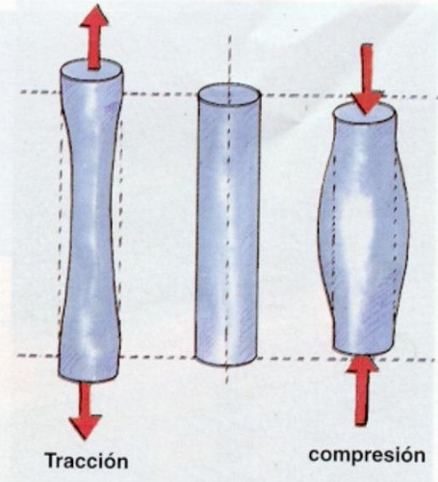
UNIDAD II
2.1 ÁREA NETA EFECTIVA
INTRODUCCIÓN
¿Qué es?
Es una carga dirigida a lo largo del eje del miembro, puede causar Tensión (o tracción) o Compresión.
POR EJEMPLO:
Cuando una barra se estira debido a una fuerza P, los esfuerzos son Esfuerzos de Tensión; si las fuerzas tiene dirección contraria y hacen que la barra se comprima, se trata de Esfuerzos a Compresión. (Figura 1).
Figura 1.- Esfuerzos de tensión y compresión

Slide 6
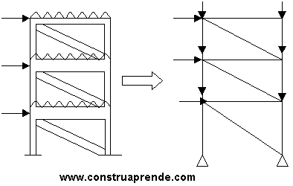
UNIDAD II
2.1 ÁREA NETA EFECTIVA
INTRODUCCIÓN
¿Dónde se utilizan?
Los elementos de tensión se utilizan en bodegas y estructuras industriales (Figura 2) como parte de contraventeo de las vigas y columnas de cubierta y las paredes.
¿Cuál es el Objetivo?
(Figura 2).- Elementos de tensión en bodegas
En edificios urbanos se emplean también contra-venteo verticales (Figura 3), para evitar posibles problemas de pandeo entrepiso o de la estructura completa, y para resistir fuerzas horizontales.
(Figura 3).- Contra-venteos

Slide 7
UNIDAD II
2.1 ÁREA NETA EFECTIVA
INTRODUCCIÓN

Slide 8
UNIDAD II
2.1 ÁREA NETA EFECTIVA
INTRODUCCIÓN

Slide 9
UNIDAD II
2.1 ÁREA NETA EFECTIVA
INTRODUCCIÓN

Slide 10
UNIDAD II
2.1 ÁREA NETA EFECTIVA
INTRODUCCIÓN

Slide 11
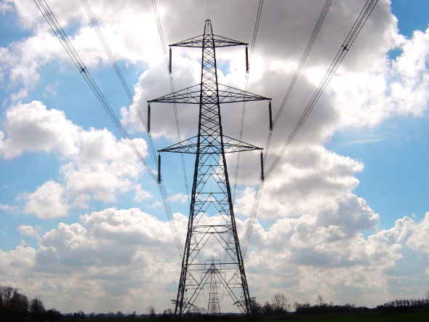
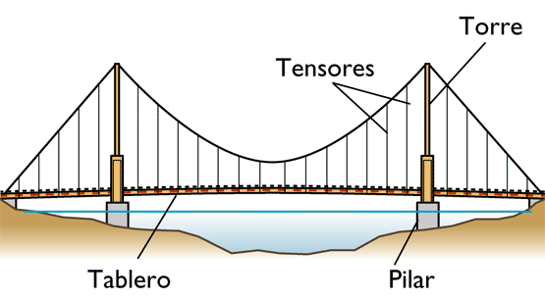
UNIDAD II
2.1 ÁREA NETA EFECTIVA
INTRODUCCIÓN
¿Existen otros usos?
Las barras de tensión se emplean también en cuerdas, diagonales y montantes de armaduras para puentes, techos de bodegas y fábricas, y vigas de alma abierta en edificios urbanos, así como en torres de transmisión eléctrica (Figura 4).
Figura 4.- Torre de transmisión eléctrica.
También se usan elementos de tensión, con frecuencia cables, en puentes colgantes (Figura 5) y atirantados, y en cubiertas colgantes. Los miembros de tensión en estas estructuras pueden consistir de canales, secciones W ó S y placas.
Figura 5.- Puente colgante.

Slide 12
UNIDAD II
2.1 ÁREA NETA EFECTIVA
INTRODUCCIÓN
La resistencia de una barra en tensión axial depende solo del área de sus secciones transversales.

Slide 13
UNIDAD II
2.1 ÁREA NETA EFECTIVA
ESFUERZO
El esfuerzo de un miembro cargado axialmente está dado por:
f = P / A
Donde:
P = Es la magnitud de la carga
A = Es el área de la sección transversal normal a la carga
Si el área de la sección transversal de un miembro en tensión varia a lo largo de su longitud, el esfuerzo es una función de la sección particular a considerar.
La presencia de agujeros en un miembro también influye en el esfuerzo de la sección transversal a considerar.

Slide 14
UNIDAD II
2.1 ÁREA NETA EFECTIVA
INTRODUCCIÓN
¿Cómo se determina?
Las especificaciones LRFD estipulan que la resistencia de diseño de un miembro en tensión 𝝓_{t}P_{n,} será la menor de los valores obtenidos usando las dos expresiones expuestas a continuación.
Si se trata del análisis de miembros a tensión en donde la falla se produce por la fluencia de la sección bruta, se utilizarán las siguientes ecuaciones:
$A_{g}=$Área gruesa
$A_{e}=$Área neta efectiva
$F_{y}=$Esfuerzo de fluencia
$F_{u}=$Esfuerzo mínimo a tensión
$P_{u}=$Resistencia ultima a tensión
P_{u} = 𝝓_{t}F_{y}A_{g}
D2-1 pág.. 91 AISC
𝝓_{t}=0.9
Mientas que, si se trata del análisis de miembros a tensión por fractura de la sección neta, el análisis se logra usando las siguientes expresiones:
P_{u} = 𝝓_{t}F_{u}A_{e}
D2-2 pág.. 92 AISC
𝝓_{t}=0.75

Slide 15
UNIDAD II
2.1 ÁREA NETA EFECTIVA
INTRODUCCIÓN
Al diseñar elementos a tensión se debe considerar también el fenómeno conocido como bloque de cortante. Esto quiere decir que la falla de un miembro a tensión puede ocurrir a lo largo de una trayectoria que implique tensión en un plano y cortante en otro plano perpendicular.

Slide 16
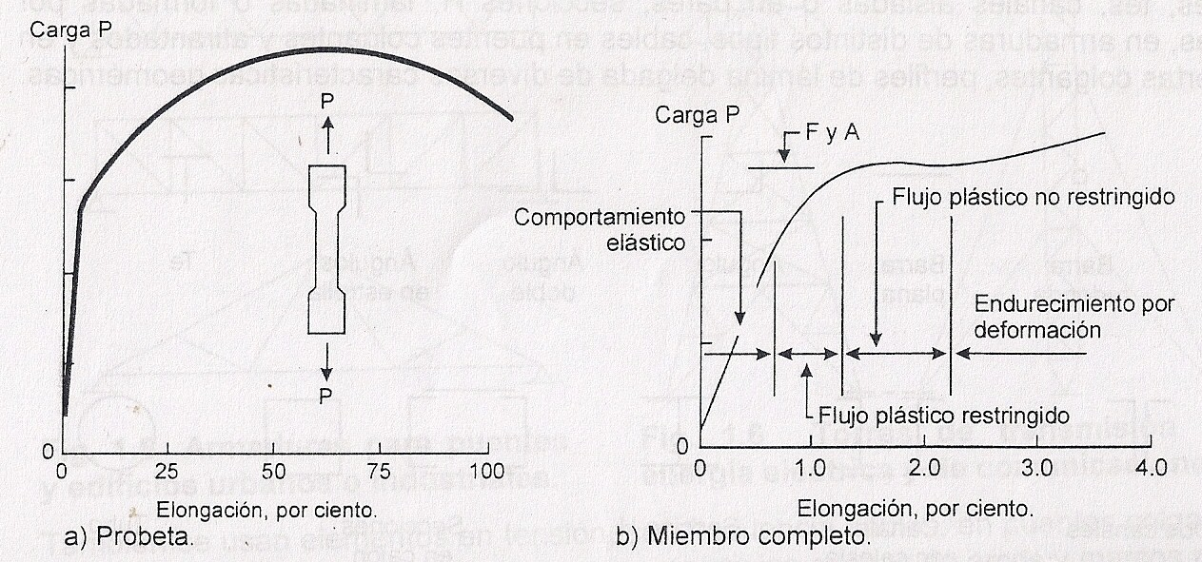
UNIDAD II
2.1 ÁREA NETA EFECTIVA
COMPORTAMIENTO MECÁNICO
El comportamiento de una barra en tensión se describe con una gráfica acción – deformación, que relaciona la acción más significativa con un parámetro representativo de las deformaciones; la gráfica se traza para cargas crecientes, hasta la falla. La curva de interés relaciona los esfuerzos (o las fuerzas) con los alargamientos.

Slide 17
UNIDAD II
2.1 ÁREA NETA EFECTIVA
COMPORTAMIENTO MECÁNICO
FLUJO PLÁSTICO RESTRINGIDO: termina cuando todo el material fluye plásticamente.
FLUJO PLÁSTICO NO RESTRINGIDO: define un límite de utilidad estructural del miembro.
Un miembro de tensión sin agujeros alcanza el límite de utilidad estructural cuando entra en la región de Flujo plástico no restringido. Este modo de falla es dúctil.
Cuando la carga excede la que produce el flujo plástico en la sección neta, el material fluye plásticamente. Al menos que el miembro falle antes por el flujo plástico en la sección total, la falla es frágil.

Slide 18
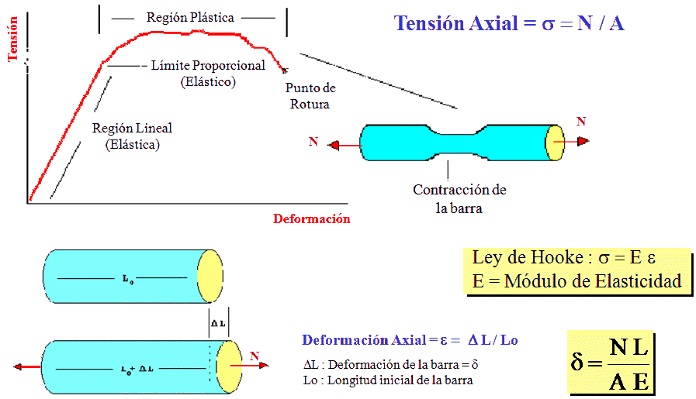
UNIDAD II
2.1 ÁREA NETA EFECTIVA
COMPORTAMIENTO MECÁNICO

Slide 19
UNIDAD II
2.1 ÁREA NETA EFECTIVA
ESTADOS LIMITE
¿Qué es?
Es la situación más allá de la cual una estructura, miembro o componente estructural, no es apta para satisfacer la función prevista.
¿Cuál es su objetivo?
El objetivo del análisis y diseño según la teoría de los estados limites, es mantener la estructura alejada de la probabilidad de superar la frontera de utilidad

Slide 20
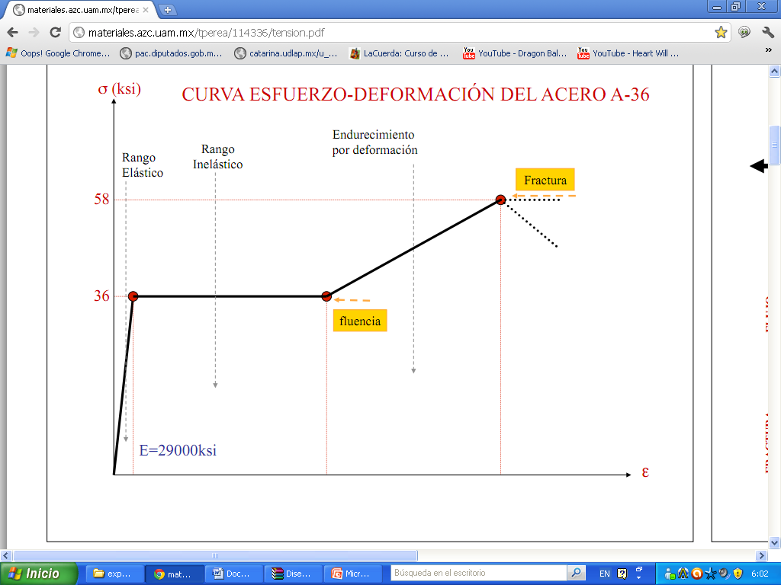
UNIDAD II
2.1 ÁREA NETA EFECTIVA
ESTADOS LIMITE

Slide 21
UNIDAD II
2.1 ÁREA NETA EFECTIVA
ESTADO LIMITE DE AGOTAMIENTO
Esta relacionando con la seguridad y la capacidad resistente de cada miembro, sus uniones y conexiones, para lo cual debe de tener una resistencia de diseño mayor o igual a la resistencia requerida que se obtiene al mayorar las cargas nominales.
El principio fundamental para aplicar el criterio del estado límite de agotamiento está dado por la relación:
$$\sum{γ_{i}Q_{i}}≤φR_{c}$$
Cargas factorizadas
Resistencia factorizada

Slide 22
UNIDAD II
2.1 ÁREA NETA EFECTIVA
TIPOS
Existen dos principales tipos de estados límites:
Estado límite de servicio:
De ser rebasado este estado limite produce en la estructura una pérdida de funcionalidad o deterioro, pero no produce algún riesgo inminente a corto plazo en ésta, dicho deterioro se puede observar en deslizamientos o deflexiones en la estructura, pese a que rebasar este límite no produce un riesgo significativo en el momento, es importante evitarlo.
Estado límite de resistencia o falla:
También llamado estado limite último, debido a que es el punto o limite donde de ser rebasando éste la estructura o alguna parte de ella comenzaría a colapsar superando su capacidad de resistencia, lo cual podría provocar enormes cantidades de perdidas materiales y sobre todo humanas, he ahí la importancia de no sobrepasar dicho estado.

Slide 23
UNIDAD II
2.1 ÁREA NETA EFECTIVA
ESTADO LIMITE DE FRACTURA

Slide 24
UNIDAD II
2.1 ÁREA NETA EFECTIVA
RESISTENCIA DE DISEÑO
El manual del AISC-LRFD, especifica que la resistencia de diseño RT de un elemento estructural en tensión es el menor de los valores que corresponda a los estados lÍmites de flujo plástico en la sección total y de fractura en el área neta.
Para un estado limite de flujo plástico en la sección total:
R_{T}= A_{t}F_{y}F_{R}
F_{R} = 0.90
Para un estado limite de fractura en la sección neta:
R_{T}= A_{e}F_{u}F_{R}
F_{R} = 0.75

Slide 25
UNIDAD II
2.1 ÁREA NETA EFECTIVA
RESISTENCIA DE DISEÑO
Cuando la siguiente expresión se cumpla, la falla es por flujo plástico.
$A_{e}$ / $A_{t}$ ≥ 1.2($F_{y}$ /$F_{u}$)
$A_{t}=$Área gruesa
$A_{e}=$Área neta efectiva
$F_{y}=$Esfuerzo de fluencia
$F_{u}=$Esfuerzo mínimo a tensión
$P_{u}=$Resistencia ultima a tensión
Cuando la siguiente expresión se cumpla, la falla es por fractura en la sección neta efectiva.
$A_{e}$ / $A_{t}$ < 1.2($F_{y}$ /$F_{u}$)

Slide 26
UNIDAD II
2.1 ÁREA NETA EFECTIVA
RELACIÓN DE ESBELTEZ
¿Qué es?
“Es la proporción adecuada entre la altura y la anchura de un elemento”
Actualmente existen edificios de gran altura en donde las columnas de los primeros pisos poseen mayor longitud para contar con más altura en los locales, lo cual propicia un mayor riesgo a pandeo por su esbeltez.

Slide 27
UNIDAD II
2.1 ÁREA NETA EFECTIVA
RELACIÓN DE ESBELTEZ
D1 pág.. 91 AISC
La esbeltez máxima de miembros en tracción que no sean barras, es L / r = 300.
Esta esbeltez corresponde a consideraciones de evitar excesivas vibraciones o movimientos durante la fabricación, el montaje y el uso de la estructura. No responde a consideraciones de la integridad estructural.
Los miembros en tracción que trabajen como arriostramientos sísmicos deben satisfacer requisitos de resistencia a compresión: esbeltez más estricta.
La relación de esbeltez máxima “recomendada” de 300 no es aplicable a varillas. El valor máximo de L/r en este caso queda a juicio del proyectista.

Slide 28
UNIDAD II
2.1 ÁREA NETA EFECTIVA
ÁREA NETA EFECTIVA
ÍNDICE

Slide 29
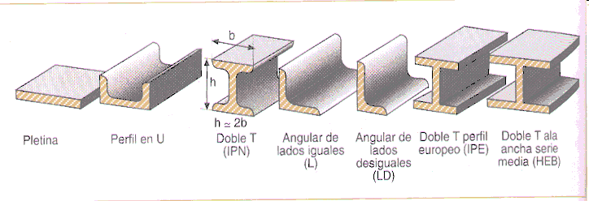
UNIDAD II
2.1 ÁREA NETA EFECTIVA
INTRODUCCIÓN
El área total de un miembro, $A_{t}$ , es el área completa de su sección transversal, igual a la suma de los productos del grueso por el ancho de todos los elementos que componen la sección, medidos en un plano perpendicular al eje del miembro.

Slide 30
UNIDAD II
2.1 ÁREA NETA EFECTIVA
ÁREA NETA
La presencia de un agujero, aunque este ocupado por un remache o tornillo, incrementa los esfuerzos en un elemento a tensión, pues disminuye el área en la que se distribuye la carga, y ocasiona concentraciones de esfuerzos en sus bordes.
* Este efecto no se manifiesta en elementos comprimidos, en los que la fuerza se transmite por contacto con los remaches o tornillos
¿Qué es?
Se puede definir sencillamente como el área total de la sección menos el área que se pierde por los agujeros.

Slide 31
UNIDAD II
2.1 ÁREA NETA EFECTIVA
ÁREA NETA
¿Cómo se determina?
El área neta de la sección transversal de un elemento en tensión, es igual al área total de la sección menos la que se pierde por los agujeros (la cual obtiene sumando los productos del espesor de la sección por el diámetro efectivo del agujero).
Se debe de tener en cuenta ciertas consideraciones como las siguientes:
El ancho de los agujeros para remaches o tornillos se toma 1.5 mm mayor que el tamaño nominal del agujero, medido normalmente a la dirección de los esfuerzos.
Cuando hay varios agujeros en una normal al eje de la pieza, el ancho neto de cada parte de la sección se obtiene restando al ancho total de la suma de los anchos de los agujeros.
Ancho mínimo 1.5 mm (1/16 in), ancho máximo 3 mm (1/8 in)

Slide 32
UNIDAD II
2.1 ÁREA NETA EFECTIVA
ÁREA NETA
¿Existe alguna complicación?
El cálculo del área neta se complica cuando los agujeros para los tornillos se encuentran alternados, en dicho caso es necesario determinar el ancho neto de la sección con el cual se calculará el área neta; una manera de hacerlo es:
$$W_{n}=W_{g}−\sum{d}+\sum{\frac{s^{2}}{4g}}$$
Donde: ($W_{g}$) es el ancho original de la sección, (d) son los diámetros de los agujeros, (s) llamado paso, es la separación de dos agujeros adyacentes en la dirección paralela a la carga, y (g) llamado gramil, es la separación transversal.
La cantidad $\frac{s^{2}}{4g }$ es sumada por cada línea inclinada. Cuando es concebible más de un patrón de falla, deben de ser analizadas todas las posibilidades y deberá utilizarse la correspondiente a la capacidad menor de la carga.

Slide 33
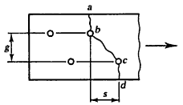
UNIDAD II
2.1 ÁREA NETA EFECTIVA
EJEMPLO DE TORNILLOS ALTERNADOS
Cortante
Cortante``

Slide 34
UNIDAD II
2.1 ÁREA NETA EFECTIVA
TEORÍA DEL MODULO TANGENTE
Otros aspectos a considerar:
El procedimiento empleado para hacer las perforaciones constituye uno de los aspectos críticos de las estructuras remachadas o atornilladas; el material que rodea a los agujeros punzonados pierde ductilidad y puede contener grietas diminutas, que constituyen puntos potenciales de iniciación de fallas; ese material endurecido debe eliminarse cuando puedan presentarse fracturas de tipo frágil o por fatiga bajo cargas de servicio.
Cuando las cargas son predominantemente estáticas, el efecto antes mencionado se toma en cuenta calculando el área neta de las piezas en tensión con la suposición de que el ancho de los agujeros es de 1.5 mm mayor que el nominal, medido normalmente a la dirección de los esfuerzos. Por consiguiente, en el cálculo se supone que los agujeros estándar tienen un diámetro 3 mm mayor que el de los remaches o tornillos, puesto que el diámetro real de los agujeros es de 1.5 mm más grande que el del sujetador.

Slide 35
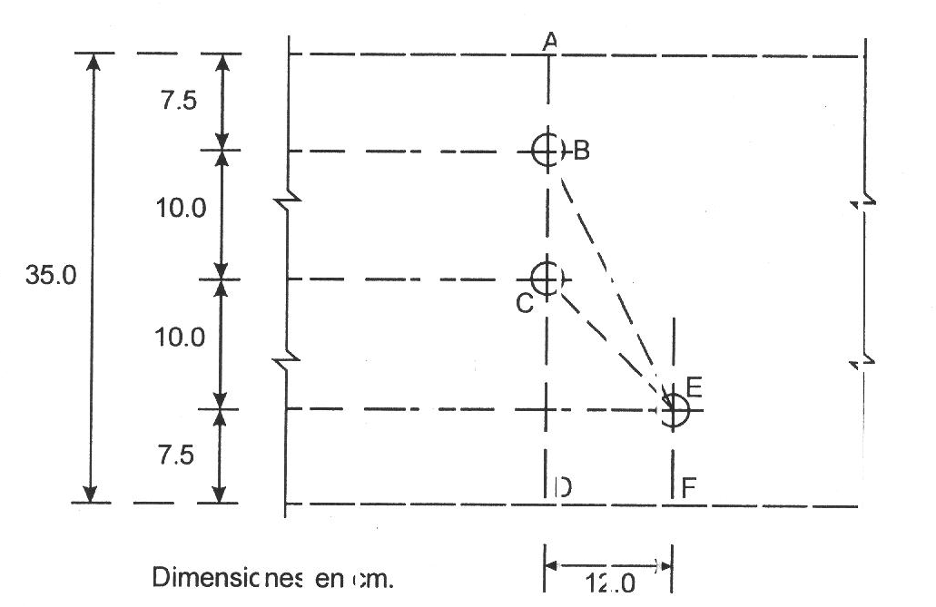
UNIDAD II
2.1 ÁREA NETA EFECTIVA
EJEMPLO 1
Determine el área neta critica de la placa que se muestra. La placa es de 2.0 cm de grueso, y los tornillos de 1.9 cm (3/4”) de diámetro. Lo agujeros son punzonados.

Slide 36
UNIDAD II
2.1 ÁREA NETA EFECTIVA
EJEMPLO 1
Los anchos netos correspondientes son:
ABCD: 35 - 2 x 2.2 = 30.60 cm
ABCEF: 35 – 3 x 2.2 + 12^2/(4 x 10) = 32.00 cm
ABEF: 35 – 2 x 2.2 + 12^2/(4 x 20) = 32.40 cm
Por lo tanto la trayectoria critica es ABCD
Luego:
$A_{n}$= 30.60 cm x 2.0 = 61.2 ${cm}^{2}$

Slide 37
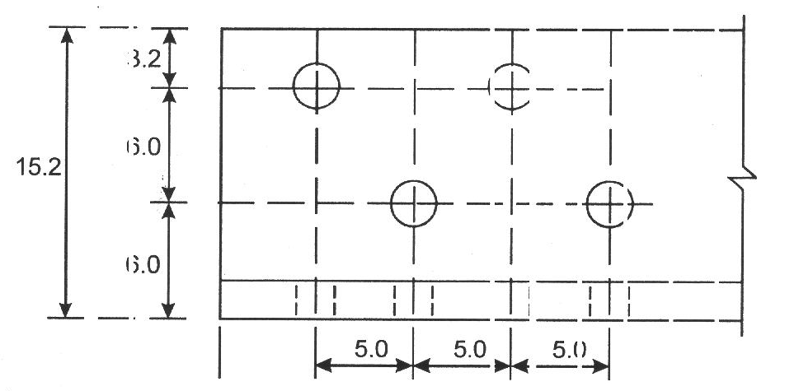
UNIDAD II
2.1 ÁREA NETA EFECTIVA
EJEMPLO 2
El Angulo que se muestra es de 15.2 cm x 2.2 cm (6” x 7/8”), y los tornillos son de 2.2 cm de diámetro, colocados en agujeros punzonados. Determine el área neta critica.

Slide 38
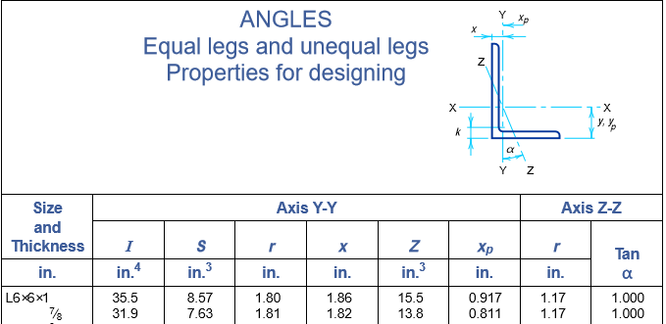
UNIDAD II
2.1 ÁREA NETA EFECTIVA
EJEMPLO 2

Slide 39
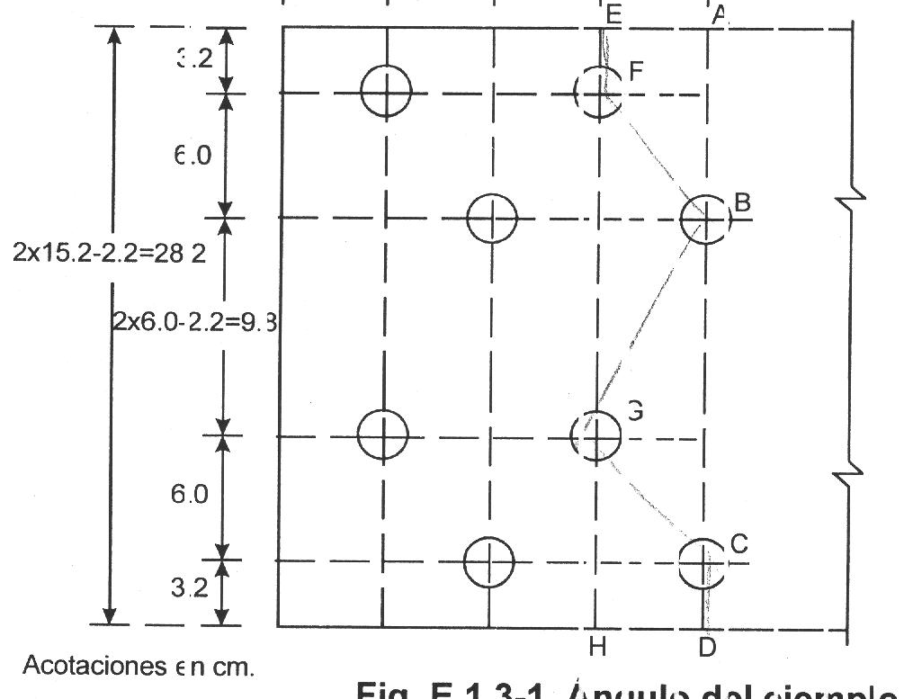
UNIDAD II
2.1 ÁREA NETA EFECTIVA
EJEMPLO 2

Slide 40
UNIDAD II
2.1 ÁREA NETA EFECTIVA
PANDEO TORSIONAL
Anchos netos:
ABCD: 28.2 cm – 2 x 2.5 cm = 23.20 cm
EFBCD: 28.2 cm – 3 x 2.5 cm + 5^2/4 x 6.0 = 21.74 cm
EFBGCD: 28.2 cm – 4 x 2.5 cm + 2 x 5^2/4 x 6.0 cm + 5^2/4 x 9.8 cm = 20.92 cm
La trayectoria critica es la EFBGCD:
$A_{n}$= 20.92 cm x 2.2 cm = 46.03 ${cm}^{2}$

Slide 41
UNIDAD II
2.1 ÁREA NETA EFECTIVA
ÁREA NETA EFECTIVA
¿Qué factores influyen en la eficiencia de sección neta?
La ductilidad del material (entre más maleable y dúctil mayor facilidad hay para perforar)
El espaciamiento entre conectores
La concentración de esfuerzos en los agujeros
El procedimiento de fabricación de los agujeros
Un fenómeno conocido como retraso de cortante.
¿Por qué un área neta efectiva?
Todos estos factores mencionados anteriormente afectan la eficiencia de la sección neta por lo tanto se recomienda que está pérdida de eficiencia se tome en cuenta reduciendo la sección a una sección neta efectiva, cuya área se llama área neta efectiva. Siempre que se hace un agujero la eficiencia de la sección no trabaja al 100%.

Slide 42
UNIDAD II
2.1 ÁREA NETA EFECTIVA
ÁREA NETA EFECTIVA
El factor que mas afecta en este caso, es el retraso de cortante
El retraso de cortante se presenta cuando algunos elementos de la sección transversal no están conectados, como en el caso en que solo un lado de un ángulo esta atornillado a una placa de nudo. Las consecuencias de esta conexión parcial es que el elemento conectado resulta sobrecargado la parte no conectada no queda plenamente esforzada.
Plano ó línea de tensión
P
85%
P
Plano ó línea de cortante
15%
Retraso de cortante ó Bloque de cortante

Slide 43
UNIDAD II
2.1 ÁREA NETA EFECTIVA
ECUACIONES
Para conexiones atornilladas, el área neta efectiva es:
$A_{e}$= U*$A_{n}$
y para conexiones soldadas es:
$A_{e}$= U*$A_{g}$
donde el factor de reducción U esta dado por:
U = (1 -$\overline{X}$/ L) ≤ 0.9
D3-1 pág.. 92 AISC
D3-1 pág.. 92 AISC
Para el calculo de U se pueden encontrar ejemplos de que factor tomar con figuras ya existentes:
Pagina 78, tabla 3.2 del McCormac.
Pagina 15, sección 2.1.3 de las NTC.
En esta expresión, $\overline{X}$, es la distancia del centroide del área conectada al plano de la conexión y L es la longitud de la conexión. Si un miembro tiene dos planos simétricamente localizados de conexión, $\overline{X}$ se mide desde el centroide de la mitad del área mas cercana.

Slide 44
UNIDAD II
2.1 ÁREA NETA EFECTIVA
CASOS ESPECIALES (CONEXIONES SOLDADAS)
Solo cuando algunos elementos de la sección transversal no están conectados, $A_{e}$, será menor que $A_{n}$. Para miembros en tensión como placas y barras simples, el área neta efectiva se toma como el área neta total calculada.

Slide 45
UNIDAD II
2.1 ÁREA NETA EFECTIVA
EJEMPLOS
ÍNDICE

Slide 46
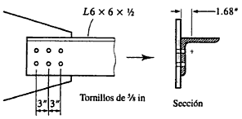
UNIDAD II
2.1 ÁREA NETA EFECTIVA
EJEMPLO 1
Determine el área neta efectiva para el miembro en tensión mostrado en la figura siguiente:

Slide 47
UNIDAD II
2.1 ÁREA NETA EFECTIVA
EJEMPLO 1

Slide 48
UNIDAD II
2.1 ÁREA NETA EFECTIVA
EJEMPLO 1
- Diámetro neto efectivo:
5/8 in + 1/8 in = 6/8 in
- Área neta de la sección:
$A_{n}$ =
5.75 ${in}^{2}$ $2$-
½(6/8)*2 =
5.00 ${in}^{2}$
- De la tabla de propiedades de perfiles, obtenemos que:
- La longitud de la conexión es:
L = 3 in+ 3 in= 6in.
- Por lo tanto:
x
__
U = 1 -
=
1 – (1.68/6) =
0.720 < 0.9
$A_{e}$= ${UA}_{n}$ =
0.72(5.0 ${in}^{2}$) =
3.60 ${in}^{2}$
L

Slide 49
UNIDAD II
2.1 ÁREA NETA EFECTIVA
EJEMPLO 1
Puesto que la sección que se está analizando es un ángulo que tiene más de dos tornillos en dirección de la carga, el factor de reducción U puede tomarse como 0.85.
De manera que:
$A_{e}$ = $UA_{n}$ =
0.85(5.00 ${in}^{2}$) =
4.25 ${in}^{2}$
Cualquier valor de U es aceptable, pero el obtenido primeramente es mas exacto.

Slide 50
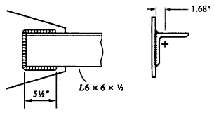
UNIDAD II
2.1 ÁREA NETA EFECTIVA
EJEMPLO 2
Para el miembro en tensión del ejemplo anterior, soldado como se muestra en la figura siguiente, determine el área neta efectiva.

Slide 51
UNIDAD II
2.1 ÁREA NETA EFECTIVA
PANDEO FLEXO-TORSIONAL
L = 5.5 in.
x = 1.68 in.
$A_{g}$ = 5.75 ${in}^{2}$
Recordando que x y $A_{g}$, para este ejemplo al igual que el
anterior, son obtenidas mediante tablas de propiedades.
Calculando U:
U = 1 – (1.68 in / 5.5) =
0.695 < 0.9
Por lo tanto:
$A_{e}$= $UA_{g}$ =
0.695(5.75 ${in}^{2}$) =
4.00 ${in}^{2}$

Slide 52
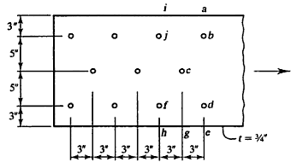
UNIDAD II
2.1 ÁREA NETA EFECTIVA
EJEMPLO 3
Calcule el área neta más pequeña para la placa mostrada en la siguiente figura. Los agujeros son para tornillos de 1 in de diámetro.

Slide 53
UNIDAD II
2.1 ÁREA NETA EFECTIVA
EJEMPLO 3
Diámetro efectivo del agujero:
1 + 1/8 = 1.125 in
- Analizando línea abde :
$W_{n}$ = 16 in– 2(1.125 in) =
13.75 in
- Para la línea abcde :
2(3)^2
$W_{n}$=
16 in -
3(1.125 in) +
_____
=
13.52 in
4(5)
- Como la segunda condición gobierna, obtenemos que:
$A_{n}$ = $t∗W_{n}$ =
(0.75in)(13.52 in) =
10.14 in2
INDICE

Slide 54
UNIDAD II
2.2 DISEÑO DE ELEMENTOS A TENSIÓN
DISEÑO DE ELEMENTOS A TENSIÓN
ÍNDICE

Slide 55
UNIDAD II
2.2 DISEÑO DE ELEMENTOS A TENSIÓN
INTRODUCCIÓN
Es común encontrar miembros sujetos a tensión en armaduras de puentes y techos, torres, sistemas de arriostramiento y en situaciones donde se usan como tirantes. La selección de un perfil para usarse como miembro a tensión es uno de los problemas más sencillos que se encuentran en el diseño de estructuras. Como no hay peligro de que el miembro se pandee, el proyectista solamente necesita determinar la carga que va a sustentarse.
A veces la elección del tipo de miembro se ve afectada por la clase de conexiones usadas para la estructura. Algunas secciones de acero no son muy adecuadas para atornillarse a las placas usadas como nudo, en tanto que las mismas secciones pueden conectarse por medio de soldadura con poca dificultad. Los miembros a tensión formados por ángulos, canales o perfil es W o bien S probablemente se usarán cuando las conexiones sean atornilladas, en tanto que placas, canales y tés estructurales se usarán en estructuras soldadas.

Slide 56
UNIDAD II
2.2 DISEÑO DE ELEMENTOS A TENSIÓN
INTRODUCCIÓN
El estudiante debe saber, sin embargo, que con frecuencia los miembros soldados pueden tener agujeros para tornillos de montaje provisionales mientras se colocan las soldaduras de campo permanentes. Es necesario considerar esos agujeros en el diseño. También debe recordarse que en la Ecuación D2-2 del AISC ($P_{n}$=$F_{u}A_{e}$) el valor de $A_{e}$ puede ser menor que el de Ag, aun cuando no existan agujeros, dependiendo del arreglo de las soldaduras y de si todas las partes de los miembros están conectadas.
La relación de esbeltez de un miembro es el cociente de longitud no soportada y su radio de giro mínimo. Las especificaciones de acero presentan generalmente valores máximos de esta relación para miembros a tensión y a compresión. El propósito de estas limitaciones para los miembros a tensión es garantizar que posean suficiente rigidez para prevenir deflexiones laterales o vibraciones indeseables.

Slide 57
UNIDAD II
2.2 DISEÑO DE ELEMENTOS A TENSIÓN
DISEÑO A TENSIÓN
Si se usan las ecuaciones de LRFD, la resistencia de diseño de un miembro a tensión es el menor de $φ_{t}F_{y}A_{g}$, $φ_{t}F_{u}A_{e}$ o de su resistencia por bloque de cortante. Además, la relación de esbeltez no deberá, de preferencia, exceder de 300
Para satisfacer la primera de estas expresiones, el área total mínima debe ser por lo menos igual a:
$$A_{g min}=\frac{P_{u}}{φ_{t}F_{y}}$$
(4.1)
Para satisfacer la segunda expresión, el valor mínimo de $A_{e}$ debe ser por lo menos igual a:
$$A_{e min}=\frac{P_{u}}{φ_{t}F_{u}}$$

Slide 58
UNIDAD II
2.2 DISEÑO DE ELEMENTOS A TENSIÓN
DISEÑO A TENSIÓN
Y puesto que $A_{e}$ = ${UA}_{n}$ para un miembro atornillado, el valor mínimo de $A_{n}$ es:
$$A_{n min}=\frac{A_{e min}}{u}=\frac{P_{u}}{φ_{t}F_{u}U}$$
Entonces el $A_{g}$ mínimo es:
$$=A_{n min}+área estimada de agujeros$$
$$=\frac{P_{u}}{φ_{t}F_{u}U}+área estimada de agujeros$$
(4.2)

Slide 59
UNIDAD II
2.2 DISEÑO DE ELEMENTOS A TENSIÓN
DISEÑO A TENSIÓN
La tercera expresión puede evaluarse una vez que se haya seleccionado un perfil de prueba y se conocen los otros parámetros relacionados con la resistencia por bloque de cortante.
El proyectista puede sustituir valores en las Ecuaciones 4.1 y 4.2, tomando el mayor valor de Ag así obtenido como una estimación inicial de las dimensiones. Sin embargo, conviene notar que la relación L/r de esbeltez máxima preferible es de 300. Con este valor es fácil calcular el mínimo valor preferible de r con respecto a cada eje principal de la sección transversal para un diseño particular, o sea, el valor de r para el cual la relación de esbeltez sea exactamente igual a 300. No conviene considerar una sección cuyo radio de giro mínimo r sea menor que este valor, porque entonces su relación de esbeltez excederá el valor máximo preferible de 300:
$$rmín=\frac{L}{300}$$

Slide 60
UNIDAD II
2.2 DISEÑO DE ELEMENTOS A TENSIÓN
DISEÑO A TENSIÓN
Si se usan las ecuaciones ASD para el diseño de miembros a tensión, la resistencia permisible es el menor de $\frac{F_{y}A_{g}}{Ω_{t}}$ y $\frac{F_{u}UA_{n}}{Ω_{t}}$ A partir de estas expresiones, las áreas totales mínimas requeridas son las siguientes:
$$A_{g min}=\frac{Ω_{t}P_{a}}{F_{y}}$$
(4.1) a
$$A_{g min}=\frac{Ω_{t}P_{a}}{F_{u}U}+área estiada de agueros$$
(4.2) a
En las expresiones para el método LRFD (4.1 y 4.2), $P_{u}$ representa las fuerzas de las cargas factorizadas; en el método ASD (4.1a y 4.2a), $P_{a}$ representa el resultado de nuestra aplicación de las combinaciones de cargas para el diseño ASD. Las áreas estimadas requeridas por esos dos métodos normalmente variarán un poco entre sí.

Slide 61
UNIDAD II
2.2 DISEÑO DE ELEMENTOS A TENSIÓN
EJEMPLO 1
Seleccione un perfil W12” de acero A992 de 30 pies de longitud para soportar una carga muerta de servicio de tensión $P_{D}$ = 130 klb y una carga viva de servicio de tensión $P_{L}$ = 110 klb. Como se muestra en la Figura 4.1, el miembro tendrá dos hileras de tornillos de 7/8 plg en cada patín (por lo menos tres en una línea a 4 plg entre centros).

Slide 62
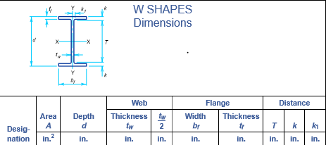
UNIDAD II
2.2 DISEÑO DE ELEMENTOS A TENSIÓN
EJEMPLO 1

Slide 63
UNIDAD II
2.2 DISEÑO DE ELEMENTOS A TENSIÓN
EJEMPLO 1
a) Considerando las combinaciones necesarias de carga
LRFD | ASD
$P_{u}$= 1.4D= 1.4(130klb)= 182 klb $P_{u}$= 1.2D +1.6L= 1.2(130 klb)+1.6(110klb)= 332 klb | $P_{a}$= D+L= 130 klb+110 klb= 240 klb
b) Calculando el $A_{g}$ mínimo requerido, usando las Ecuaciones 4.1 y 4.2 del método LRFD
$$\frac{P_{u}}{φ_{t}F_{u}U}+área estimada de agujeros$$

Slide 64
UNIDAD II
2.2 DISEÑO DE ELEMENTOS A TENSIÓN
EJEMPLO 1
Suponga que U = 0.85 de la Tabla 3.2, Caso 7, y suponga que el espesor del patín es aproximadamente 0.380 plg después de buscar en las secciones W12 en el Manual LRFD que tengan áreas de 7.38 plg2 o mayores. Se usó U = 0.85 ya que bf resulta ser menor que 2/3 d.
$$A_{g min}=\frac{332 klb}{(0.75)(65\frac{klb}{{plg}^{2}})(0.85)}+\left(4\right)\left(\frac{7}{8} plg+\frac{1}{8} plg\right)\left(0.380 plg\right)=9.53 plg2$$
c) Radio de giro mínimo r preferible: Si se cumple se puede continuar con la sección. (Tabla de las secciones del AISC)
$$rmín=\frac{L}{300}=\frac{(12\frac{plg}{pie})(30 pies)}{300}=1.2 plg$$
Pruebe con una W12” * 35 lb/pie
($A_{g}$= 10.3 plg2, d = 12.50 plg, bf = 6.56 plg, tf = 0.520 plg, rmín = $r_{y}$ = 1.54 plg)

Slide 65
UNIDAD II
2.2 DISEÑO DE ELEMENTOS A TENSIÓN
EJEMPLO 1
Comprobación
a) Fluencia de la sección total
$$P_{n}=F_{y}A_{g}=\left(50\frac{klb}{{plg}^{2}}\right)\left(10.3 {plg}^{2}\right)=515 klb$$
LRFD con $φ_{t}=0.9$ | ASD con $Ω_{t}=1.67$
$$φ_{t}P_{n}=\left(0.9\right)\left(515 klb\right)=463.5 klb>332 klb ∴OK$$ | $$\frac{P_{n}}{φ_{t}}=\frac{515 klb}{1.67}=308 klb>240 klb∴OK$$

Slide 66
UNIDAD II
2.2 DISEÑO DE ELEMENTOS A TENSIÓN
EJEMPLO 1
b) Resistencia de fractura a la tensión
De la Tabla 3.2, Caso 2 $\overline{x}$ para la mitad de W12”x 35 lb/ft o lo que es WT6” x 17.5 lb/ft = 1.30 plg
L = (2)(4) plg = 8 plg
$$U=\left(1−\frac{\overline{x}}{L}\right)=\left(1−\frac{1.30 plg}{8 plg}\right)=0.84$$
De la Tabla 3.2, Caso 7
U = 0.85, ya que bf = 6.56 plg < $\frac{2}{3}d=\left(\frac{2}{3}\right)\left(12.50 plg\right)=8.33 plg.$

Slide 67
UNIDAD II
2.2 DISEÑO DE ELEMENTOS A TENSIÓN
EJEMPLO 1

Slide 68
UNIDAD II
2.2 DISEÑO DE ELEMENTOS A TENSIÓN
EJEMPLO 1
$$A_{n}=10.3 {plg}^{2}−\left(4\right)\left(\frac{7}{8}plg+\frac{1}{8}plg\right)\left(0.520plg\right)=8.22{plg}^{2}$$
$$A_{e}=\left(0.85\right)\left(8.22{ plg}^{2}\right)=6.99{ plg}^{2}$$
$$P_{n}=F_{u}A_{e}=\left(65\frac{klb}{{plg}^{2}}\right)\left(6.99{ plg}^{2}\right)=454.2 klb$$
LRFD con $φ_{t}=0.75$ | ASD
$$φ_{t}P_{n}=\left(0.75\right)\left(454.2 klb\right)=340.70 klb>332 klb ∴OK$$ | $$\frac{P_{n}}{φ_{t}}=\frac{454.2 klb}{2}=227.90 klb<240 klb$$

Slide 69
UNIDAD II
2.2 DISEÑO DE ELEMENTOS A TENSIÓN
EJEMPLO 1
c) Relación de esbeltez
$$\frac{L_{y}}{r_{y}}=\frac{12\frac{plg}{pie}∗30 pie}{1.54 plg}=234<300, OK$$
Resp. Por LRFD, use W12”x 35 lb/ft. Por ASD, use la siguiente sección mayor W12”x 40.
Para mas ejemplos de diseño a tensión leer la 5ta edición de McCormac a partir de la pagina 101.

Slide 70
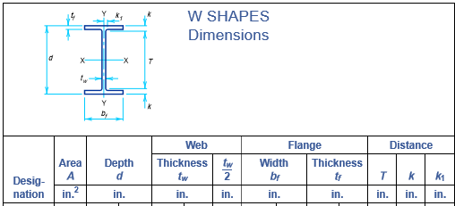
UNIDAD II
2.2 DISEÑO DE ELEMENTOS A TENSIÓN
EJEMPLO 1

Slide 71
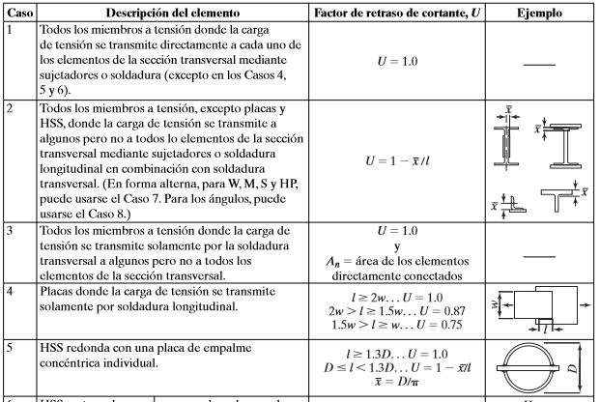
UNIDAD II
2.2 DISEÑO DE ELEMENTOS A TENSIÓN
ÁREA NETA EFECTIVA
Tabla 3.2 McCormac pagina 77, 5ta edición

Slide 72
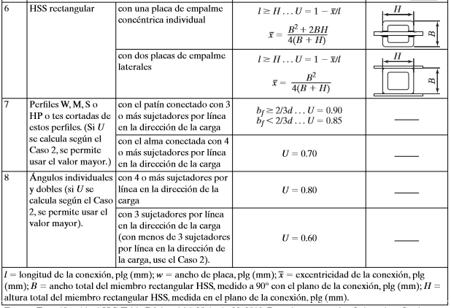
UNIDAD II
2.2 DISEÑO DE ELEMENTOS A TENSIÓN
ÁREA NETA EFECTIVA
Tabla 3.2 McCormac pagina 77, 5ta edición

Slide 73
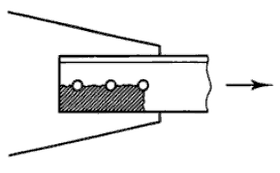
UNIDAD II
2.2 DISEÑO DE ELEMENTOS A TENSIÓN
INTRODUCCIÓN
Un ángulo en tensión puede fallar por cortante y tensión combinadas, lo mismo que cualquier miembro en tensión de una armadura y el elemento al que este unido, sea una de las cuerdas o una placa de nudo.
El miembro estructural en tensión falla por arrancamiento o desprendimiento de material en la conexión atornillada extrema.

Slide 74
UNIDAD II
2.2 DISEÑO DE ELEMENTOS A TENSIÓN
INTRODUCCIÓN
1. Las superficies de tensión y cortante no siempre se fracturan al mismo tiempo.
2. Cuando ocurre la ruptura por cortante y tensión combinados, puede ocurrir uno de los dos posibles modos de falla siguientes:
La superficie de tensión se fracturará y la superficie por cortante fluirá
Las superficies de tensión y de cortante se fracturarán
Es por eso que se aplica un modelo analítico más conservador que concuerda de manera muy aceptable con resultados experimentales, el método consiste en calcular dos resistencias, una es para cuando la fractura ocurre por tensión y la fluencia en cortante y la otra cuando la fractura ocurre por cortante y la fluencia a tensión.

Slide 75
UNIDAD II
2.2 DISEÑO DE ELEMENTOS A TENSIÓN
RESISTENCIA DE DISEÑO
Para fluencia cortante y fractura en tensión ($F_{u}$*$A_{nt}$ > ${0.6F}_{u}$*$A_{nv}$):
$φR_{n}$ = ($0.6F_{y}$*$A_{gv}$ + $F_{u}$*$A_{nt}$)
Para fractura cortante y fluencia en tensión ($0.6F_{u}$*$A_{nv}$ > $F_{u}$*$A_{nt}$):
$φR_{n}$ = ($0.6F_{u}$*$A_{nv}$ + $F_{y}$*$A_{gt}$)
Donde:
$φ$=Factor de Resistencia de 0.75
$F_{y}$ = Esfuerzo de fluencia.
$A_{gv}$ = Área total de la superficie a cortante.
$A_{gt}$ = Área total de la superficie a tensión.
$A_{nv}$ = Área neta de la superficie a cortante.
$A_{nt}$ = Área neta de la superficie a tensión.

Slide 76
UNIDAD II
2.2 DISEÑO DE ELEMENTOS A TENSIÓN
EJEMPLO 1
Determine la resistencia de diseño en tensión del ángulo de la fig. E1.4-1. Los esfuerzos de fluencia y de ruptura en tensión del acero son 2530 y 4100Kg/cm², respectivamente. El ángulo es de 15.2cm x 10.2cmx0.95cm (6”x4”x 3/8”), y los tornillos tienen un diámetro de 2.22cm (7/8”). Los agujeros son punzonados.

Slide 77
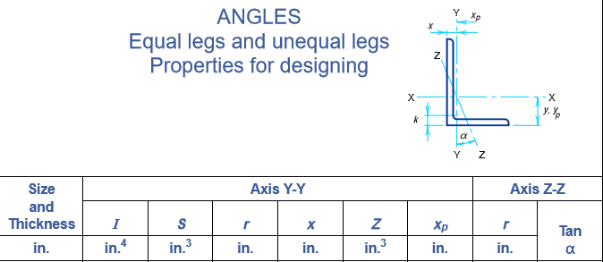
UNIDAD II
2.2 DISEÑO DE ELEMENTOS A TENSIÓN
EJEMPLO 1

Slide 78
UNIDAD II
2.2 DISEÑO DE ELEMENTOS A TENSIÓN
EJEMPLO 1
Área total: 23.29 cm²
Área neta efectiva: $A_{e}$= $UA_{n}$
U= 1-Ẋ/L= 1-2.39/24 = 0.9025 (Si es mayor a 0.9 se toma el valor de 0.9)
Ancho de los agujeros: 2.22cm+ 0.15cm*2= 2.54
Trayectoria ABC: ancho neto= (15.24cm+ 10.16cm-0.95cm)-2.54cm= 21.91 cm
Trayectoria ABDE: ancho neto: 24.45cm-(2.54cm*2)+6²/(4*6)= 20.87 cm
$A_{n}$=0.95*20.87${cm}^{2}$=19.82 ${cm}^{2}$
$A_{e}$=0.90*19.82 ${cm}^{2}$=17.84 ${cm}^{2}$
Estado limite de flujo plástico en la sección total:
R_{T}= A_{t}F_{y}F_{R}
=23.29 ${cm}^{2}$*2.53$\frac{ton}{{cm}^{2}}$*0.9= 53.03 ton
Estado limite de fractura en la sección neta:
R_{T}= A_{e}F_{u}F_{R} = 17.84 ${cm}^{2}$*4.10 $\frac{ton}{{cm}^{2}}$*0.75= 54.87 ton

Slide 79
UNIDAD II
2.2 DISEÑO DE ELEMENTOS A TENSIÓN
EJEMPLO 1
Resistencia de diseño (caso cortante y tensión combinadas)
Este caso no es critico, pues el área neta en tensión es mayor que en el caso b, y las áreas restantes son iguales.
$A_{nt}$= (6 + 3.2 – (1.5* 2.54) + 6² / 4(6))* 0.95= 6.54 cm²
$A_{nc}$= (28-(2.5*2.54))* 0.95= 20.57 cm²
$A_{Tt}$= (6+3.2+6² / 4(6))* 0.95= 10.17 cm²
$A_{Tc}$ = 28* 0.95= 26.60 cm²
$F_{u}$*$A_{nt}$= 4.1*6.54 = 26.81ton < ${0.6F}_{u}$*$A_{nc}$ = 0.6*4.1*20.57= 50.60 ton
FR=(${0.6F}_{u}A_{nc}$+$F_{y}A_{Tt}$ )= 0.75(0.6*4.1*20.57+2.53*10.17) = 57.25 ton

Slide 80
UNIDAD II
2.2 DISEÑO DE ELEMENTOS A TENSIÓN
EJEMPLO 1
$A_{nt}$= 6.54cm²
$A_{nc}$= (16-(3*2.54)) * 0.95= 7.96cm²
$A_{Tt}$= 10.17cm²
$A_{Tc}$ = (16) * 0.95= 15.20cm²
$F_{u}∗A_{nt}$= 4.1*6.54 = 26.81ton < ${0.6F}_{u}∗A_{nc}$= 0.6*4.1*7.96 = 19.58 ton
FR =(${0.6F}_{u}∗A_{nc}$+$F_{u}A_{Tt}$)=0.75(0.6*4.1*7.96+2.53*10.17)= 33.98 ton
Para comparar esta resistencia con las de los casos a) y b) debe multiplicarse por 5/4 (se debe comparar para verificar la resistencia):
33.98ton*5/4= 42.48 ton
La resistencia es $R_{t}$= 42.48 ton y falla por cortante y tensión combinadas

Slide 81
UNIDAD II
2.2 DISEÑO DE ELEMENTOS A TENSIÓN
EJEMPLO 2
Escoja una sección “H”, soldada únicamente en los patines, con cordones de soldadura longitudinales de 20cm, que resisten las fuerzas de tensión siguientes:
Por cargas muertas y vivas: 100ton. Por sismo: 30ton. Los esfuerzos de fluencia y de ruptura en tensión del acero, F_{y} y F_{u} son 2530kg/cm² y 4100kg/cm², respectivamente. El miembro en estudio forma parte de la estructura de un edificio de departamentos.

Slide 82
UNIDAD II
2.2 DISEÑO DE ELEMENTOS A TENSIÓN
EJEMPLO 2
Acciones de diseño.
$P_{u1}=$1.4*100ton= 140.0 ton
$P_{u2}=$1.1*(100+30)ton= 143.0 ton
Se ensayará un perfil W12” x 35 lb/ft cuya sección transversal tiene un área total de:
$A_{t}$= 66.5 ${cm}^{2}$
$A_{e}$= ${UA}_{t}$(sección soldada)
U= 1-Ẋ/L= 1-3.3/20 = 0.84< 0.9
$A_{e}$= 0.84*66.5 ${cm}^{2}$=55.86 ${cm}^{2}$
Resistencia de diseño
Estado limite de flujo plástico en la sección total:
$φ$P_{n}= $φ$A_{t}F_{y}
$φ$P_{n} = 66.5 ${cm}^{2}$*2.53$\frac{ton}{{cm}^{2}}$*0.9 = 151.42 ton

Slide 83
UNIDAD II
2.2 DISEÑO DE ELEMENTOS A TENSIÓN
EJEMPLO 2

Slide 84
UNIDAD II
2.2 DISEÑO DE ELEMENTOS A TENSIÓN
EJEMPLO 2
Estado limite de fractura en la sección neta:
$$φ\text{P}\text{n}=φA_{e}F_{u}$$
$$φ\text{P}\text{n}=0.75∗55.86 {cm}^{2}∗4.1\frac{ton}{{cm}^{2}}=171.77 ton$$
La resistencia de diseño es la menor de las dos:
$φ\text{P}\text{n}$= 171.77 ton > $P_{u}$= 143 ton
Se divide 171.77 ton entre 143 ton para obtener el siguiente porcentaje:
El perfil ensayado es correcto (esta sobrado en 20%).
Revisión de la esbeltez: supóngase que el elemento en estudio tiene 6m de longitud y que es un miembro principal.
L/rmin= 600cm/3.93cm = 152.7 < 240 (Elemento principal) 300 (Elementos secundarios)
En caso de obtenerse una relación de esbeltez $≤240$ significa que son elementos principales al ser mayores a 240 o 300 se trata de elementos secundarios.

Slide 85
UNIDAD II
2.2 DISEÑO DE ELEMENTOS A TENSIÓN
PLACAS DE NUDO
¿Para qué se utilizan?
Las placas de nudo se utilizan para conectar entre si elementos estructurales que están principalmente sometidos a fuerzas en tensión o compresión axial, como en los nudos de armaduras, remachadas, atornilladas o soldadas, en conexiones entre vigas, columnas y diagonales en edificios provistos de contraventeo vertical.
Las dimensiones laterales de las placas son las necesarias para que se puedan colocar las conexiones como tornillos o soldaduras que son las que transmiten las fuerzas de las barras, solo el grueso se basa en consideraciones de resistencia.
Relativamente se cuentan con pocos estudios analíticos o experimentales acerca del comportamiento de las placas. El método de diseño empírico tradicional se basa en calcular los esfuerzos en todas las secciones de la placa que puedan ser criticas, sometidas a fuerzas normales y cortantes y a momentos flexionantes.

Slide 86
UNIDAD II
2.2 DISEÑO DE ELEMENTOS A TENSIÓN
HIPÓTESIS DE WHITMORE
El grueso de la placa de nudos se determina efectuando tres verificaciones:
- Aplastamiento de las placas contra los tornillos
- Esfuerzos máximos en la sección de Whitmore
- Falla por cortante y tensión combinadas
Para verificar los esfuerzos en la placa en el extremo de una barra en tensión, se utiliza la hipótesis de Whitmore la cual dice que los esfuerzos normales máximos en la placa se obtienen suponiendo que la fuerza o carga o en la pieza unida a ella se distribuye uniformemente en una superficie igual al producto del grueso de la placa (t) por un ancho efectivo (Le) perpendicular al eje de la pieza que se obtiene trazando dos rectas inclinadas 30° respecto a ese eje.

Slide 87
UNIDAD II
2.2 DISEÑO DE ELEMENTOS A TENSIÓN
EJEMPLO 1
Escoja una sección “H”, soldada únicamente en los patines, con cordones de soldadura longitudinales de 20cm, que resisten las fuerzas de tensión siguientes:
Por cargas muertas y vivas: 100ton. Por sismo: 30ton. Los esfuerzos de fluencia y de ruptura en tensión del acero, F_{y} y F_{u} son 2530kg/cm² y 4100kg/cm², respectivamente. El miembro en estudio forma parte de la estructura de un edificio de departamentos.

Slide 88
UNIDAD II
2.2 DISEÑO DE ELEMENTOS A TENSIÓN
EJEMPLO 1

Slide 89
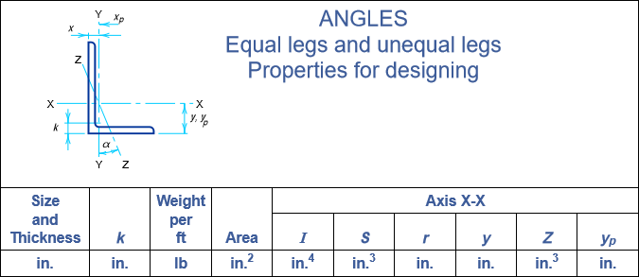
UNIDAD II
2.2 DISEÑO DE ELEMENTOS A TENSIÓN
EJEMPLO 1

Slide 90
UNIDAD 2
2.2 DISEÑO DE ELEMENTOS A TENSIÓN
SOLUCIÓN
Área total del Angulo = 24.19 cm²
Centroide (x) = 2.99cm
- Puesto que son dos ángulos, entonces: $A_{t}$= 2 x 24.19 ${cm}^{2}$= 48.38 cm²
- Factor U:
U = 1 – $\overline{x}$/L = 1 – 2.99/10.2 = 0.71
- Área neta efectiva:
$A_{e}$ = ${UA}_{t}$= 0.71(48.38${cm}^{2}$) = 34.19 cm²
Resistencia de diseño:
Flujo plástico en la sección total:
$φ\text{P}\text{n}$=$φ$*$A_{t}$*$F_{y}$ = 0.90(48.38${cm}^{2}$)(3.515$\frac{ton}{{cm}^{2}}$) = 153.05 ton
Flujo en la sección neta:
$φ\text{P}\text{n}$=$φ$*$A_{e}$*$F_{u}$ = 0.75(34.1$9{cm}^{2}$)(4.9$\frac{ton}{{cm}^{2}}$) = 125.65 ton ← Se toma esta.

Slide 91
UNIDAD 2
2.2 DISEÑO DE ELEMENTOS A TENSIÓN
SOLUCIÓN
Puede considerarse que el bloque de falla será por el borde exterior de los cordones de soldadura, entonces se elegirá un espesor (t) de la placa de manera que la resistencia por cortante y tensión combinadas no sea menor que 125.65 ton.
$F_{u}$*$A_{nt}$ = 4.1$\frac{ton}{{cm}^{2}}$ x (12.4cm*1.1cm) = 55.92 ton < ${0.6F}_{u}$*$A_{nc}$ = 0.6 x 4.1$\frac{ton}{{cm}^{2}}$(18 + 4.5)cm*(1.1cm)= 60.88 ton
$φ$(${0.6F}_{u}$*$A_{nc}$ + $F_{y}$*$A_{Tt}$) = 0.75(0.6*(4.1$\frac{ton}{{cm}^{2}}$*(18 + 4.5)cm*1.1cm) + 2.53$\frac{ton}{{cm}^{2}}$*(12.4cm*1.1)= 71.65 ton
El valor mínimo de t necesario para que la placa no falle por cortante y tensión combinadas se obtiene de:
125.65ton = (71.65ton)t por lo tanto; t = 1.75cm
*Se utiliza un t = 1.905cm (3/4”), que es el valor(superior) comercial mas próximo.
Por sección de Withmore:
0.9(2.53$\frac{ton}{{cm}^{2}}$)(25.4cm)(1.1cm)t = 125.65ton por lo tanto t = 1.97cm
*Se utiliza un t = 2.22cm (7/8”), que es el valor(superior) comercial mas próximo.
INDICE

Slide 92
UNIDAD II
2.3 LONGITUD EFECTIVA DE PANDEO
2.3 LONGITUD EFECTIVA DE PANDEO
ÍNDICE

Slide 93
UNIDAD II
2.3 LONGITUD EFECTIVA DE PANDEO
PANDEO ELÁSTICO
Para comenzar a analizar este fenómeno, supondremos primeramente una columna esbelta con sección transversal constante doblemente simétrica, con un extremo articulado y el otro con un apoyo guiado que permite rotaciones y desplazamientos lineales, dicha columna esta sujeta a una fuerza axial de compresión P.
Para averiguar si el equilibrio es estable, inestable o indiferente, se aplica en la sección central de la columna una fuerza lateral pequeña que la coloca en una posición ligeramente deformada, y se observa si al quitarla recupera la forma recta, aumenta la deflexión lateral del eje, o se conserva la configuración deformada.
P
y
z
v
P

Slide 94
UNIDAD II
2.3 LONGITUD EFECTIVA DE PANDEO
PANDEO ELÁSTICO
En la sección transversal aparecen fuerzas interiores equivalentes a un par, que se superponen con las uniformes iniciales, y tratan de hacer que la columna vuelva a la forma recta original. Así mismo, en la sección transversal existen dos momentos, uno exterior, Pv, y otro interior, EI/R (rigidez), que depende solo de la configuración del eje de la fuerza, de manera que al llevarla a una posición flexionada infinitamente cercana a la recta original puede presentarse cualquiera de los tres casos siguientes:
Si P es pequeña, $P_{v}<EI/R$.En este caso, el momento que trata que la columna regrese a la forma recta es mayor que el que tiende a deformarla, y al suprimir la fuerza lateral la pieza se endereza, a esto se le conoce como equilibrio estable. En este caso los incrementos de la carga P ocasionan solamente deformaciones longitudinales de la columna; el pandeo se manifiesta al aparecer una nueva deformación, la flexión.
*Cuando empieza la flexión bastan incrementos muy pequeños de la fuerza axial para que las deformaciones crezcan rápidamente.

Slide 95
UNIDAD II
2.3 LONGITUD EFECTIVA DE PANDEO
PANDEO ELÁSTICO
Si P es grande, $P_{v}>EI/R$. En este caso se invierte la relación entre los momentos, lo que indica que la curvatura crece aún después de quitar la fuerza lateral, a esto se le conoce como equilibrio inestable.
Para un cierto valor intermedio de P, $P_{v}=EI/R$. Aquí los dos momentos son iguales y el equilibrio se llama indiferente.
La carga critica de Euler marca el punto en que la columna elástica perfecta se vuelve inestable, el cual se calcula de la siguiente manera:
$$P_{cr}=\frac{π^{2}EI}{L^{2}}$$

Slide 96
UNIDAD II
2.3 LONGITUD EFECTIVA DE PANDEO
PANDEO INELÁSTICO (σ_{cr} ≤ σ_{LP})
La formula de Euler, con la que se calcula la carga critica de piezas rectas comprimidas axialmente, se basa en la suposición de que la pieza (recta comprimida) se comporta elásticamente hasta la iniciación del pandeo, por lo que en la ecuación de equilibrio aparece el modulo de elasticidad E; como una consecuencia, la teoría de Euler, y las ecuaciones obtenidas con ella no son aplicables a columnas cortas o de longitud intermedia, en las que se alcanza el límite de proporcionalidad antes que el esfuerzo critico de pandeo elástico.
La formula para el esfuerzo critico es valida para los valores de la relación de esbeltez a los que corresponden esfuerzos críticos no mayores que el limite de proporcionalidad (σ_{cr} ≤ σ_{LP}) o sea hasta que:
$$\frac{L}{r}=π\sqrt{E/σ_{LP}}$$
σ_{LP} es el esfuerzo de limite de proporcionalidad.

Slide 97
UNIDAD II
2.3 LONGITUD EFECTIVA DE PANDEO
FORMULA DE EULER (σ_{cr} ≤ σ_{LP})
Como ya se menciono antes, gracias a Euler y Lamarle, la teoría del pandeo elástico de columnas estaba bien establecida desde entonces, pero no se contaba con algún procedimiento para predecir la carga critica fuera de ese intervalo. En 1889 Engesser propuso una teoría (teoría del módulo tangente) para calcularla y 10 años después al darse cuenta de ciertos errores en ésta propuso otra teoría (teoría del modulo reducido).
Para obtener la formula de Euler hay que suponer una columna larga, recta y cargada axialmente; se supone que esta columna perfecta ha sido deflexionada por algún medio, y que si se retira la carga que produce dicha deflexión la columna regresará a su estado original.
Como el momento flexionante en cualquier punto de la columna esta dado por $−P_{y}$ (sentido de la deformación), la ecuación de la curva elástica puede describirse de la siguiente manera:
$$EI\frac{d^{2}y}{dx^{2}}=−P_{y}$$

Slide 98
UNIDAD II
2.3 LONGITUD EFECTIVA DE PANDEO
FORMULA DE EULER (σ_{cr} ≤ σ_{LP})
Partiendo desde la expresión pasada y analizándola como si en “y” se localizara la máxima deflexión δ, es decir a la mitad de la columna (L/2), se obtiene que:
$$P=\frac{π^{2}EI}{L^{2}}$$
PAGINA 139 McCormac
En la expresión anterior P es la carga critica de pandeo que es la carga máxima que la columna puede soportar antes de volverse inestable. Esta expresión es la formula de Euler, pero por lo general se describe de una forma diferente implicando la relación de esbeltez, entonces la formula de Euler se puede describir también como:
$$\frac{P}{A}=\frac{π^{2}E}{{\left(\frac{L}{r}\right)}^{2}}=F_{e}$$
PAGINA 139 McCormac

Slide 99
UNIDAD II
2.3 LONGITUD EFECTIVA DE PANDEO
FORMULA DE EULER (LIMITANTES) (σ_{cr} ≤ σ_{LP})
La ecuación de Euler solo resulta útil cuando las condiciones de apoyo de sus extremos se consideran cuidadosamente, así mismo, se debe tomar el valor de L como la longitud efectiva, es decir, la distancia entre puntos de momento nulo (distancia entre sus puntos de inflexión).
Las columnas con apreciable restricción en sus extremos pueden soportar cargas mucho mayores que aquellas con poca restricción, como es el caso de columnas con extremos articulados.
En las especificaciones de acero la longitud efectiva de una columna se denomina KL, donde K es un factor de longitud efectiva. El concepto de longitud efectiva es simplemente un método matemático para reemplazar una columna con cualesquiera condiciones de apoyos por una columna equivalente con extremos articulados.

Slide 100
UNIDAD II
2.3 LONGITUD EFECTIVA DE PANDEO
FORMULA DE EULER (σ_{cr} ≤ σ_{LP})
Columnas con condiciones de extremo diferentes tienen longitudes efectivas completamente diferentes, por lo tanto K también adquiere distintos valores que ayudan a calcular dicha longitud. Los valores de K según sus condiciones de apoyo se pueden apreciar en la siguiente tabla:

Slide 101
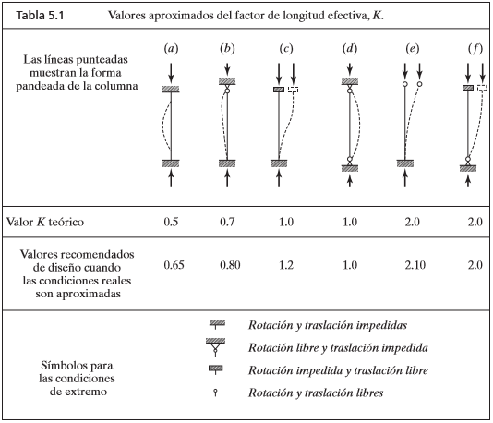
UNIDAD II
2.3 LONGITUD EFECTIVA DE PANDEO
FORMULA DE EULER (σ_{cr} ≤ σ_{LP})

Slide 102
UNIDAD II
2.3 LONGITUD EFECTIVA DE PANDEO
TEORÍA DEL MODULO TANGENTE (σ_{cr} > σ_{LP})
Se basa en la suposición de que cuando la columna tiene una relación de esbeltez tal que el esfuerzo crítico de pandeo es mayor que el límite de proporcionalidad, la deformación es controlada por el módulo de elasticidad tangente E_{t}, que es igual a la pendiente de la curva esfuerzo de compresión-deformación del material.
Para una columna con extremos articulados, la carga y el esfuerzo crítico valen:
P_{t} = π²EtI/L²
σ_{t} = π²Et/(L/r)²
Cuando la columna se flexiona, al iniciarse el pandeo, aparecen en sus secciones transversales momentos que incrementa los esfuerzos en el lado cóncavo y los disminuyen en el convexo.
Como Er es siempre mayor que E_{t}, la teoría del modulo reducido proporciona cargas críticas algo más altas que la del modulo tangente.

Slide 103
UNIDAD II
2.3 LONGITUD EFECTIVA DE PANDEO
LA CONTRIBUCIÓN DE SHANLEY (σ_{cr} > σ_{LP})
Esta dice que la carga que corresponde al módulo tangente es un límite inferior de la resistencia de una columna; al alcanzarla, la barra recta se flexiona, mientras crece la fuerza que obra sobre ella. La predicha por el módulo reducido es el limite superior, pues la compresión máxima que resistiría la columna si permaneciera recta hasta entonces. La resistencia máxima se encuentra entre los limites correspondientes a las dos teorías.

Slide 104
UNIDAD II
2.3 LONGITUD EFECTIVA DE PANDEO
CURVAS DE DISEÑO (σ_{cr} > σ_{LP})
La resistencia de las columnas y la forma de la curva que la relaciona con la esbeltez son función de factores geométricos (forma y tamaño de las secciones transversales) de factores que dependen del material (tipo de acero, magnitud y distribución de los esfuerzos residuales) y del proceso de fabricación (columnas laminadas en caliente, o formadas en frio). Todos estos factores se tienen en cuenta cuando la curva de diseño se determinara experimentalmente.
El número y la variedad de los factores que intervienen en el problema hacen que no sea conveniente utilizar una sola curva resistencia – esbeltez para todas las columnas, pues al hacerlo se penalizan las secciones más eficientes, o se diseñan las menos eficientes con una seguridad inadecuada. Para obtener un nivel de seguridad uniforme han de utilizarse varias curvas de diseños, que corresponden a grupos de columnas de características similares; se llega así al concepto de las curvas múltiples.

Slide 105
UNIDAD II
2.3 LONGITUD EFECTIVA DE PANDEO
CURVAS DE DISEÑO (σ_{cr} > σ_{LP})
Se han determinado analíticamente las curvas para columnas de diversos tipos; en su obtención se han tenido en cuenta la forma de la sección transversal, las propiedades mecánicas del acero, el procedimiento de fabricación, el tamaño de los perfiles, y el eje de flexión; además se han considerado esfuerzos residuales con valores y distribuciones medidos experimentalmente, y curvaturas iniciales definidas por la forma del eje de la columna y la deflexión máxima en el centro.

Slide 106
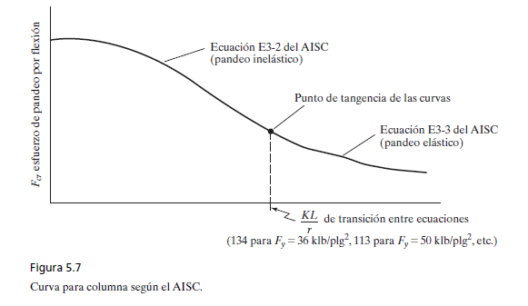
UNIDAD II
2.3 LONGITUD EFECTIVA DE PANDEO
CURVAS DE DISEÑO

Slide 107
UNIDAD II
2.3 LONGITUD EFECTIVA DE PANDEO
PANDEO TORSIONAL
La resistencia de las columnas y la forma de la curva que la relaciona con la esbeltez son función de factores geométricos (forma y tamaño de las secciones transversales) de factores que dependen del material (tipo de acero, magnitud y distribución de los esfuerzos residuales) y del proceso de fabricación (columnas laminadas en caliente, o formadas en frio). Todos estos factores se tienen en cuenta cuando la curva de diseño se determinara experimentalmente.
El número y la variedad de los factores que intervienen en el problema hacen que no sea conveniente utilizar una sola curva resistencia – esbeltez para todas las columnas, pues al hacerlo se penalizan las secciones mas eficientes, o se diseñan las menos eficientes con una seguridad inadecuada. Para obtener un nivel de seguridad uniforme han de utilizarse varias curvas de diseños, que corresponden a grupos de columnas de características similares; se llega así al concepto de las curvas múltiples.

Slide 108
UNIDAD II
2.3 LONGITUD EFECTIVA DE PANDEO
PANDEO FLEXO-TORSIONAL
Se han determinado analíticamente las curvas para columnas de diversos tipos; en su obtención se han tenido en cuenta la forma de la sección transversal, las propiedades mecánicas del acero, el procedimiento de fabricación, el tamaño de los perfiles, y el eje de flexión; además se han considerado esfuerzos residuales con valores y distribuciones medidos experimentalmente, y curvaturas iniciales definidas por la forma del eje de la columna y la de flexión máxima en el centro.

Slide 109
UNIDAD II
2.3 LONGITUD EFECTIVA DE PANDEO
EJEMPLO 1
Una W10” X 22 lb/ft, se utiliza como columna articulada, K = 1, en sus apoyos de 15 pies de altura. Usando la expresión de Euler, determine la carga crítica o de pandeo de la columna. Suponga que el acero tiene un límite proporcional de 36 klb/plg2.
Repita la parte (a), si la longitud se cambia a 8 pies.

Slide 110
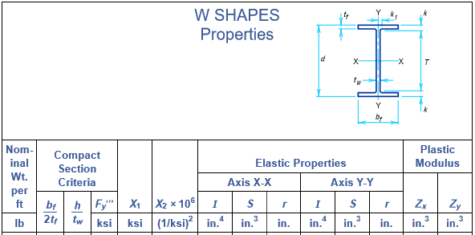
UNIDAD II
2.3 LONGITUD EFECTIVA DE PANDEO
EJEMPLO 1

Slide 111
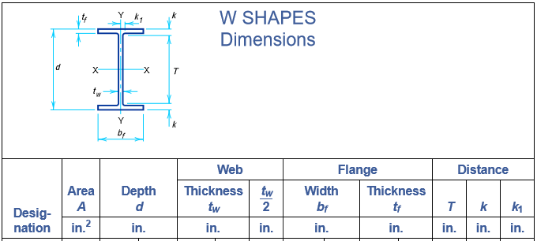
UNIDAD II
2.3 LONGITUD EFECTIVA DE PANDEO
EJEMPLO 1

Slide 112
UNIDAD II
2.3 LONGITUD EFECTIVA DE PANDEO
EJEMPLO 1
a) Utilizando una W10” X 22 lb/ft de 15 pies de longitud (A = 6.49 plg2, $r_{x}$= 4.27 plg, $r_{y}$= 1.33 plg) r mínimo = $r_{y}$ = 1.33 plg
$$\frac{l}{r}=\frac{(12 plg/ft)(15 ft)}{1.33 plg}=135.34$$
Esfuerzo elástico o de pandeo $F_{e}$
$$F_{e}=\frac{(π^{2})(\frac{29x{10}^{3}klb}{{plg}^{2}})}{{(135.34)}^{2}}=15.63\frac{klb}{{plg}^{2}}<36\frac{klb}{{plg}^{2}}$$
OK columna en rango elástico
Carga elástica o de pandeo = (15.63 klb/${plg}^{2}$)(6.49 ${plg}^{2}$) = 101.4 k (esfuerzo que soporta la columna)

Slide 113
UNIDAD 2
2.3 LONGITUD EFECTIVA DE PANDEO
EJEMPLO 1
b) Usando una W10” X 22 lb/ft de 8 pies de longitud
$$\frac{l}{r}=\frac{(12 plg/ft)(8 ft)}{1.33 plg}=72.18$$
Esfuerzo elástico o de pandeo $F_{e}$
$$F_{e}=\frac{(π^{2})(\frac{29x{10}^{3}klb}{{plg}^{2}})}{{(72.18)}^{2}}=54.94\frac{klb}{{plg}^{2}}>36\frac{klb}{{plg}^{2}}$$
Columna en rango inelástico no aplica fórmula de Euler
INDICE

Slide 114
UNIDAD 2
2.4 DISEÑO DE ELEMENTOS EN COMPRESIÓN
2.4 DISEÑO DE ELEMENTOS EN COMPRESIÓN
ÍNDICE

Slide 115
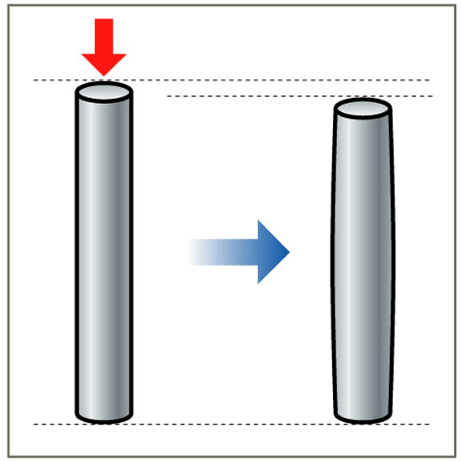
UNIDAD 2
2.4 DISEÑO DE ELEMENTOS EN COMPRESIÓN
¿QUE ES UN MIEMBRO A COMPRESIÓN?
Para comenzar a desarrollar los temas que se pretenden explicar, es necesario antes saber en qué consiste una fuerza de compresión axial, la cual se puede definir sencillamente como aquella fuerza que se le aplica a un cuerpo en su sección transversal tratando de comprimir o reducir su volumen en el sentido de la fuerza, lo cual genera cierta deformación a lo largo de este, tal como se muestra en la siguiente imagen:

Slide 116
UNIDAD 2
2.4 DISEÑO DE ELEMENTOS EN COMPRESIÓN
MIEMBROS A COMPRESIÓN
Para que un cuerpo trabaje a compresión pura, este debe contar con una sección transversal constante, y debe ser perfectamente recto. Un elemento en la construcción que se acerca mucho a las características antes mencionadas, es la columna, la cual está sometida constantemente a la fuerza de compresión.
Las columnas siempre están ligadas a otros elementos, de manera que su comportamiento depende, en gran parte, de la estructura en conjunto. Sin embargo; actualmente para fines de estudio se considera como si la columna fuera aislada, despreciando así los momentos flexionantes ocasionados en esta, provocando que el elemento se maneje como si estuviera sometido a compresión pura.

Slide 117
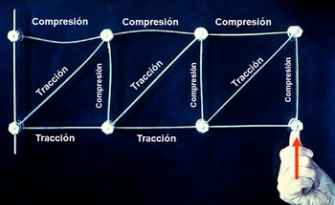
UNIDAD 2
2.4 DISEÑO DE ELEMENTOS EN COMPRESIÓN
MIEMBROS A COMPRESIÓN
¿Qué otros elementos se diseñan contemplando la fuerza de compresión?
Entre los elementos que suelen diseñarse como si trabajasen en compresión pura, están las cuerdas, diagonales y montantes de las armaduras; cuando no haya cargas exteriores aplicadas fuera de los nudos. El comentario anterior se hace caso omiso para armaduras robustas.

Slide 118
UNIDAD 2
2.4 DISEÑO DE ELEMENTOS EN COMPRESIÓN
MIEMBROS A COMPRESIÓN
A diferencia de un elemento sujeto a fuerza en tensión, donde el presentar agujeros por su tipo de conexión es perjudicial para su resistencia, en los elementos a compresión no es el caso debido a que la fuerza es transmitida por los tornillos o remaches.
En la actualidad, después de siglos de estudio, el problema teórico de la columna aislada está resuelto en forma definitiva. Sin embargo; aún quedan muchos aspectos por resolver en cuanto al análisis de columnas reales que forma parte de una estructura.
*Es necesario resaltar que el diseño de columnas ya no se basa en el cálculo de esfuerzos, sino en la investigación de su estado de equilibrio.

Slide 119
UNIDAD 2
2.4 DISEÑO DE ELEMENTOS EN COMPRESIÓN
TEORÍA DE COLUMNAS

Slide 120
UNIDAD 2
2.4 DISEÑO DE ELEMENTOS EN COMPRESIÓN
TEORÍA DE COLUMNAS
La resistencia de una columna de material y condiciones de apoyo definidas depende del área de las secciones transversales y de su esbeltez. Además; en general, es conveniente que los momentos de inercia correspondientes a los dos posibles ejes de flexión, sean iguales o por lo menos muy similares, debido a que el pandeo ocurre en el plano de menor rigidez.
Por lo antes mencionado, la sección tubular hueca se considera como la sección transversal ideal.
El inconveniente de este tipo se sección es que sus conexiones son difíciles de realizar.
Sin embargo; gracias al desarrollo del proceso de fabricación, cortes y soldaduras, en la actualidad se utilizan cada vez con más frecuencia.

Slide 121
UNIDAD 2
2.4 DISEÑO DE ELEMENTOS EN COMPRESIÓN
TEORÍA DE COLUMNAS
El comportamiento de las columnas depende en gran medida a su relación de esbeltez (relación entre su longitud y radio de giro) y a las dimensiones de su sección transversal. Desde este punto de vista las columnas se pueden clasificar en:
Columnas cortas.
Columnas intermedias.
Columnas largas o esbeltas.

Slide 122
UNIDAD 2
2.4 DISEÑO DE ELEMENTOS EN COMPRESIÓN
TEORÍA DE COLUMNAS
Las columnas cortas son las más inusuales en una construcción, resisten la fuerza que ocasiona su plastificación completa, calculada de la siguiente manera:
P_{y} = A_{t}F_{y}
Su capacidad de carga no es afectada por ninguna forma de inestabilidad y su resistencia máxima depende solo del área total de su sección transversal y del esfuerzo de fluencia F_{y} del acero; su falla es por aplastamiento.
Por otra parte, las columnas intermedias son las más comunes y de mayor uso en la construcción, tienen un comportamiento más complejo que las cortas y las esbeltas. Fallan por inestabilidad elástica. Sin embargo, su rigidez es suficiente como para retrasar la iniciación de dicho fenómeno, hasta que parte del material que las compone este plastificado. A esta falla se le conoce por inestabilidad inelástica. Su resistencia depende tanto de la rigidez del miembro como del esfuerzo de fluencia del material, así como de la forma y dimensiones de su sección transversal.

Slide 123
UNIDAD 2
2.4 DISEÑO DE ELEMENTOS EN COMPRESIÓN
TEORÍA DE COLUMNAS
En las columnas esbeltas, el colapso se presenta acompañado por un rápido aumento de las deflexiones laterales, es una falla por inestabilidad inelástica, la cual se inicia en el intervalo elástico; al momento en el que comienza el pandeo los esfuerzos totales no llegan todavía al limite de proporcionalidad, en ningún punto. La resistencia máxima esta en función de las rigideces en flexión, EI_{x} y EI_{y}, y en torsión EC_{a} y GJ; no depende del esfuerzo de fluencia del material.
El comportamiento de las columnas se describe con las curvas fuerza axial-deformación longitudinal y fuerza axial-deformación lateral. El comportamiento y las curvas correspondientes, que se muestran en las siguientes imágenes, varían conforme a la longitud de la columna.

Slide 124
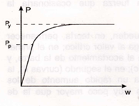
UNIDAD 2
2.4 DISEÑO DE ELEMENTOS EN COMPRESIÓN
TEORÍA DE COLUMNAS
La imagen siguiente corresponde a una columna muy corta en la que no existe el pandeo y falla por aplastamiento cuando la carga alcanza el valor de fluencia P_{y} = A_{t}F_{y}. La curva P-w es la grafica carga axial-deformación longitudinal.

Slide 125
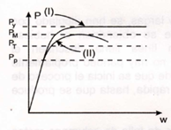
UNIDAD 2
2.4 DISEÑO DE ELEMENTOS EN COMPRESIÓN
TEORÍA DE COLUMNAS
Las curvas de la imagen siguiente corresponden a una columna intermedia, donde el pandeo comienza cuando los esfuerzos normales máximos han sobrepasado el limite de proporcionalidad, pero antes de que lleguen al punto de fluencia, es decir, en el intervalo inelástico.

Slide 126
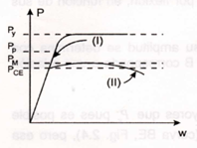
UNIDAD 2
2.4 DISEÑO DE ELEMENTOS EN COMPRESIÓN
TEORÍA DE COLUMNAS
Por último, en la imagen de la parte inferior, se puede observar el comportamiento de una columna larga, la cual se pandea en el intervalo elástico; el fenómeno comienza bajo esfuerzos menores que el límite de proporcionalidad y la carga critica P_{CE} es menor que P_{y .}
Tanto las columnas intermedias como las largas pueden, en teoría, permanecer rectas o deformarse lateralmente cuando la carga llega al valor crítico.

Slide 127
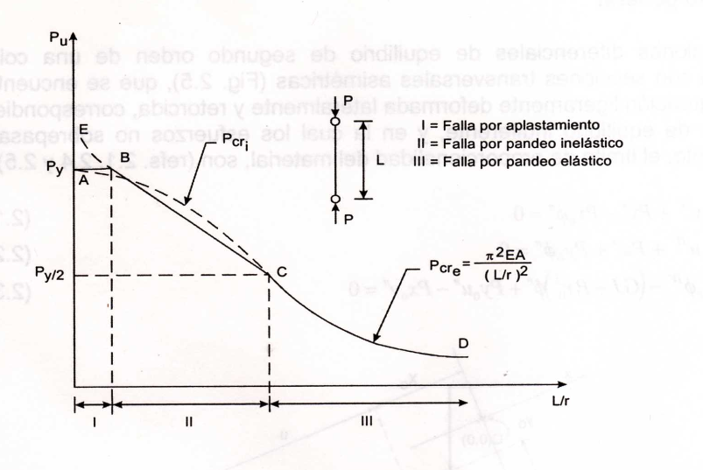
UNIDAD 2
2.4 DISEÑO DE ELEMENTOS EN COMPRESIÓN
TEORÍA DE COLUMNAS
En la figura siguiente se muestran, cualitativamente, las cargas de falla de columnas rectas perfectas, que fallan por aplastamiento o por pandeo por flexión, en función de su longitud o relación de esbeltez.
El tramo AB representa la falla por aplastamiento, que es donde entran las columnas cortas.
El tramo BC representa el comportamiento de columnas intermedias, que fallan por pandeo inelástico.
Y por ultimo en tramo CD describe el comportamiento de columnas esbeltas, que se pandean en el intervalo elástico; su resistencia se determinar con la formula de Euler.

Slide 128
UNIDAD 2
2.4 DISEÑO DE ELEMENTOS EN COMPRESIÓN
DISEÑO DE COLUMNAS DE ACUERDO CON AISC 2010
De acuerdo con las especificaciones del American Institute of Steel Construction (AISC-2010) para edificios de acero estructural basadas en diseño por factores de carga (LRFD) y diseño por esfuerzos permisibles (ASD), la resistencia nominal de miembros cargados axialmente que no fallan por pandeo local ni por pandeo por torsión o flexo-torsión, está dada por:
$$P_{n}=A_{g}F_{cr}$$
AISC
(E2-1)
En el caso de que el diseño se elabore de acuerdo a las especificaciones AISC-LRFD 2010 la resistencia nominal por compresión será afectada por el factor de resistencia $φ_{c}$, y será comparada con la carga última de diseño $P_{u}$, la cual será menor que este estado límite y está basada en factores de carga.
$$φ_{c}=0.9$$
(LRFD)
$$P_{u}≤φ_{c}P_{n}$$

Slide 129
UNIDAD 2
2.4 DISEÑO DE ELEMENTOS EN COMPRESIÓN
DISEÑO DE COLUMNAS DE ACUERDO CON AISC 2010
Donde:
$P_{u}$= Carga última, kg (LRFD)
$P_{n}$= Resistencia nominal en compresión axial, kg
$P_{cr}$= Esfuerzo crítico de pandeo en compresión, kg/cm2
φc= Factor de disminución de la resistencia
Para $F_{cr}$, se proporcionan dos fórmulas para analizar la resistencia a la compresión, una es para pandeo elástico y otra para pandeo inelástico. Estas fórmulas están delimitadas por:
Donde Fe es el esfuerzo de Euler:
$$λ_{c}=\sqrt{\frac{F_{y}}{F_{e}}}$$
AISC
Pag. 763
$$F_{e}=\frac{π^{2}E}{{(KL/r)}^{2}}$$

Slide 130
UNIDAD 2
2.4 DISEÑO DE ELEMENTOS EN COMPRESIÓN
DISEÑO DE COLUMNAS DE ACUERDO CON AISC 2010
Sustituyendo esta fórmula en λc, obtendremos la siguiente:
Para elementos en compresión intermedios, donde algunas fibras alcanzan el esfuerzo de fluencia y otras no; fallarán tanto por fluencia como por pandeo, y su comportamiento se denomina inelástico, estos elementos se encuentran en el rango donde λc ≤ 1.5.
$$λ_{c}=\frac{KL}{rπ}\sqrt{\frac{Fy}{E}}$$
Tabla B4.1b AISC
$$F_{cr}=({0.658}^{{λ_{c}}^{2}})F_{y}$$
E4-2 AISC

Slide 131
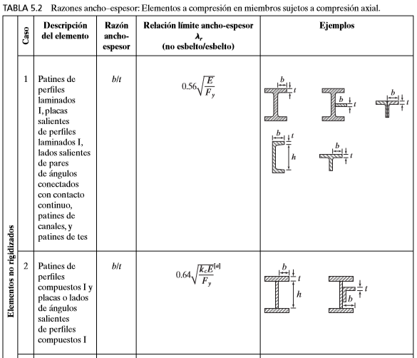
UNIDAD 2
2.4 DISEÑO DE ELEMENTOS EN COMPRESIÓN
DISEÑO DE COLUMNAS DE ACUERDO CON AISC 2010

Slide 132
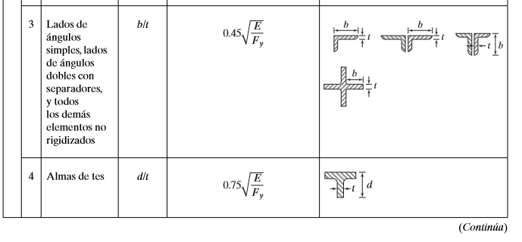
UNIDAD 2
2.4 DISEÑO DE ELEMENTOS EN COMPRESIÓN
DISEÑO DE COLUMNAS DE ACUERDO CON AISC 2010

Slide 133
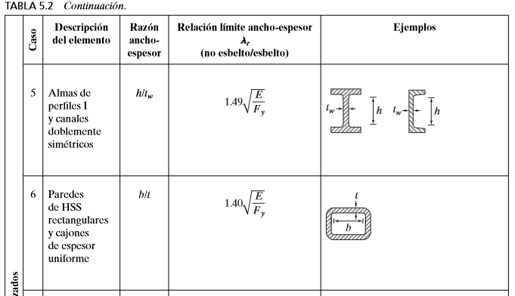
UNIDAD 2
2.4 DISEÑO DE ELEMENTOS EN COMPRESIÓN
DISEÑO DE COLUMNAS DE ACUERDO CON AISC 2010

Slide 134
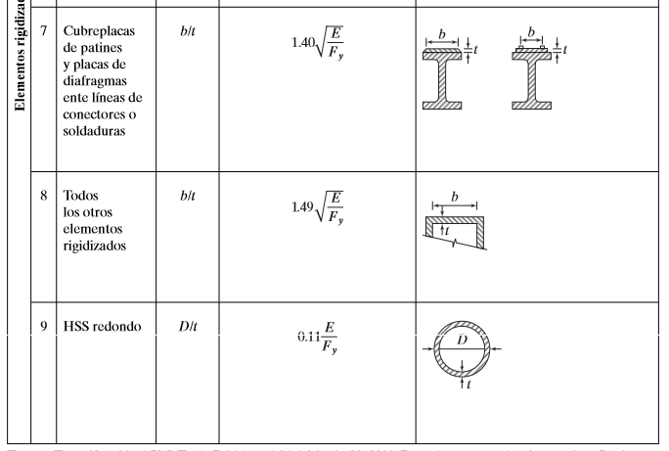
UNIDAD 2
2.4 DISEÑO DE ELEMENTOS EN COMPRESIÓN
DISEÑO DE COLUMNAS DE ACUERDO CON AISC 2010

Slide 135
UNIDAD 2
2.4 DISEÑO DE ELEMENTOS EN COMPRESIÓN
DISEÑO DE COLUMNAS DE ACUERDO CON AISC 2010
La especificación AISC proporciona una ecuación (la de Euler) para columnas largas con pandeo elástico y una ecuación parabólica empírica para las columnas cortas e intermedias. Con estas ecuaciones se determina un esfuerzo de pandeo a flexión, $F_{cr}$, para un miembro a compresión. Una vez calculado este esfuerzo para un miembro particular, se multiplica por el área de la sección transversal para obtener su resistencia nominal $P_{n}$. La resistencia de diseño LRFD y la resistencia permisible ASD de una columna pueden determinarse como sigue:
$$P_{n}=F_{cr}A_{g}$$
Ecuación E3-1 AISC
$φ_{c}P_{n}=φ_{c}F_{cr}A_{g}$= resistencia la compresión LRFD ($φ_{c}=0.9$)
$\frac{P_{n}}{Ω_{c}}=\frac{F_{cr}A_{g}}{Ω_{c}}$= resistencia a la compresión permisible ASD ($Ω_{c}=1.67$)

Slide 136
UNIDAD 2
2.4 DISEÑO DE ELEMENTOS EN COMPRESIÓN
DISEÑO DE COLUMNAS DE ACUERDO CON AISC 2010
Las siguientes expresiones muestran cómo puede determinarse $F_{cr}$, el esfuerzo de pandeo por flexión de una columna, para miembros sin elementos esbeltos:
a) $si \frac{KL}{r}≤4.71\sqrt{\frac{E}{F_{y}}}(ó \frac{F_{y}}{F_{e}}≤2.25)$
$$F_{cr}=[{0.658}^{\frac{F_{y}}{F_{e}}}]F_{y}$$
Ecuación E3-2 AISC
b) $si \frac{KL}{r}>4.71\sqrt{\frac{E}{F_{y}}}(ó \frac{F_{y}}{F_{e}}≤2.25)$
Ecuación E3-3 AISC
$$F_{cr}=0.877F_{e}$$

Slide 137
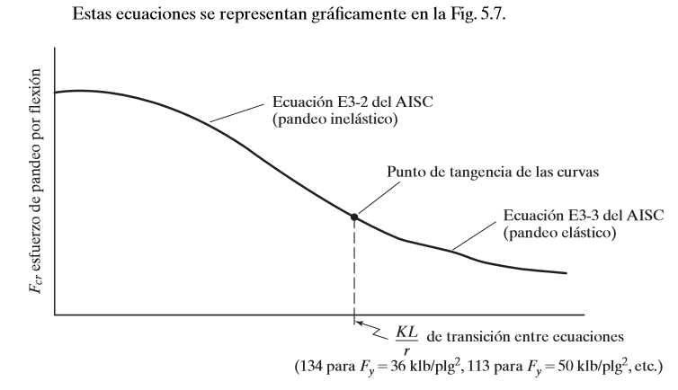
UNIDAD 2
2.4 DISEÑO DE ELEMENTOS EN COMPRESIÓN
DISEÑO DE COLUMNAS DE ACUERDO CON AISC 2010
En estas expresiones, $F_{e}$ es el esfuerzo de pandeo crítico elástico —es decir, el esfuerzo de Euler— calculado con la longitud efectiva de la columna KL.
$$F_{e}=\frac{π^{2}E}{{(\frac{KL}{r})}^{2}}$$
Ecuación E3-4 AISC

Slide 138
UNIDAD 2
2.4 DISEÑO DE ELEMENTOS EN COMPRESIÓN
DISEÑO DE COLUMNAS DE ACUERDO CON AISC 2010
Para elementos en compresión largos, la fórmula de Euler predice muy bien su resistencia, en este caso el esfuerzo axial de pandeo permanece por debajo del límite proporcional, dichos elementos fallan elásticamente, estos elementos se encuentran en el rango de λc > 1.5.
En ambas ecuaciones se consideran los efectos de los esfuerzos residuales y la falta de rectitud inicial de los elementos en compresión.
AISC
(E3-3)
$$F_{cr}=(\frac{0.877}{{λ_{c}}^{2}})f_{y}$$

Slide 139
UNIDAD 2
2.4 DISEÑO DE ELEMENTOS EN COMPRESIÓN
EJEMPLOS

Slide 140
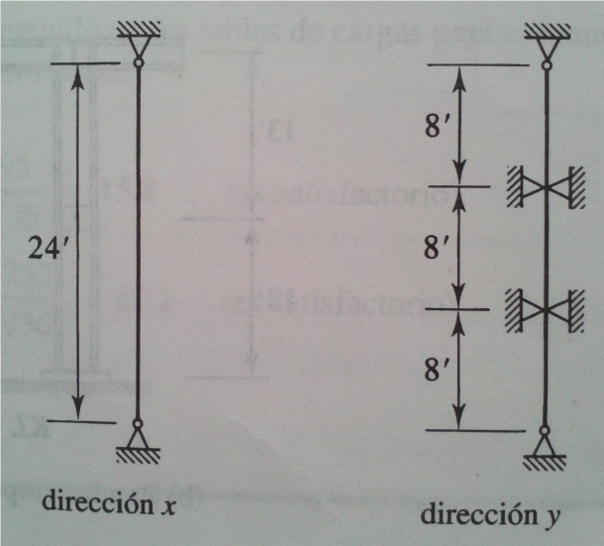
UNIDAD 2
2.4 DISEÑO DE ELEMENTOS EN COMPRESIÓN
EJEMPLO 1
Un perfil W12” X 65 lb/ft de 24 ft de longitud esta articulado en ambos extremos y arriostrado en la dirección débil en los puntos tercios de su longitud, como se muestra en la imagen. Considere acero A36. determine la resistencia de diseño por compresión.

Slide 141
UNIDAD 2
2.4 DISEÑO DE ELEMENTOS EN COMPRESIÓN
EJEMPLO 1

Slide 142
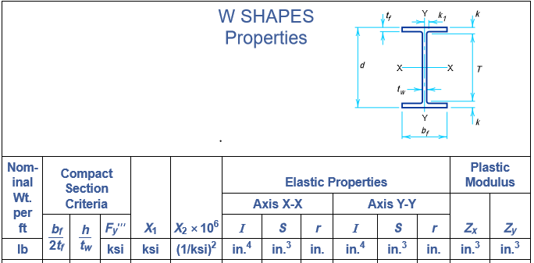
UNIDAD 2
2.4 DISEÑO DE ELEMENTOS EN COMPRESIÓN
TEORÍA DE COLUMNAS
INDICE

Slide 143
UNIDAD 2
2.4 DISEÑO DE ELEMENTOS EN COMPRESIÓN
EJEMPLO 1
Kx L/rx = 1(24ft)(12plg)/5.28 = 54.55 plg/ft
Ky L/ry = 1(8ft)(12plg)/3.02 = 31.79 plg/ft
Kx L/rx, que es el valor mayor, gobierna. De la tabla 3-36 con KL/r = 54.55,
Фc Fcr = 26.17 ksi
Фc Pn = Ag (Фc Fcr) = (19.1)(26.17) = 500 kips
Respuesta: 500 kips resistencia de diseño.

Slide 144
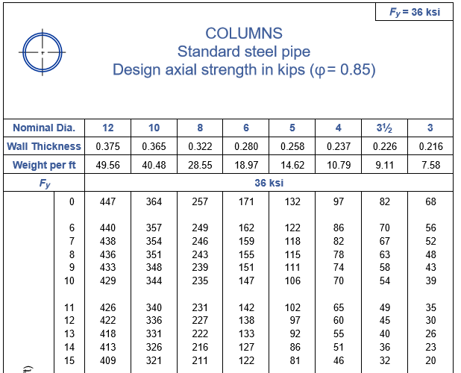
UNIDAD 2
2.4 DISEÑO DE ELEMENTOS EN COMPRESIÓN
EJEMPLO 1

Slide 145
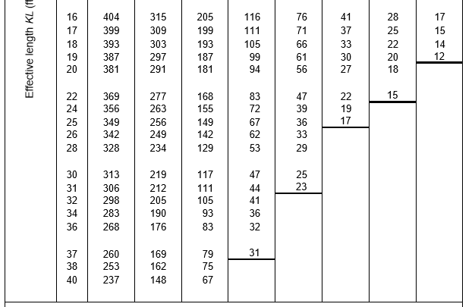
UNIDAD 2
2.4 DISEÑO DE ELEMENTOS EN COMPRESIÓN
EJEMPLO 1

Slide 146
UNIDAD 2
2.4 DISEÑO DE ELEMENTOS EN COMPRESIÓN
EJEMPLO 1

Slide 147
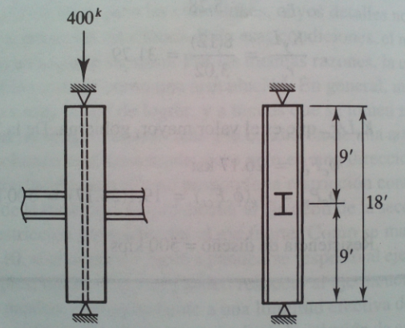
UNIDAD 2
2.4 DISEÑO DE ELEMENTOS EN COMPRESIÓN
EJEMPLO 2
El miembro de compresión que se muestra en la imagen, esta articulado en ambos extremos y soportado en la dirección débil a la mitad de su longitud. Debe soportar una carga de servicio de 400 kips, con partes iguales de carga muerta y viva. Considere acero A36 y seleccione el perfil W más ligero.

Slide 148
UNIDAD 2
2.4 DISEÑO DE ELEMENTOS EN COMPRESIÓN
TEORÍA DE COLUMNAS
Carga factorizada = $P_{u}$ = (1.2)(200 kips) + (1.6)(200 kips) = 560 kips
Suponga que la dirección débil gobierna y entre a las tablas de cargas de columnas con KL = 9 pies.
Comenzando con los perfiles más pequeños, el primero que se encuentra que será satisfactorio es el W10” X 77 lb/ft con una resistencia de diseño de 632 kips.
Revisión del eje fuerte:
Kx L/(rx/ ry )= 18ft/1.73 = 10.40 ft > 9 ft por lo tanto, gobierna para este perfil.
Entre las tablas con KL = 10.4 pies. Un W10” X 77 lb/ft es aún el W10” más ligero, con una resistencia de diseño de 612 kips (interpolado).
Kx L/(rx/ ry )=18ft/1.75 = 10.3 ft > 9 ft, Kx L gobierna de nuevo y la resistencia de diseño es de 592 kips.
Respuesta: Utilizar un perfil W12” x 72 lb/ft.

Slide 149
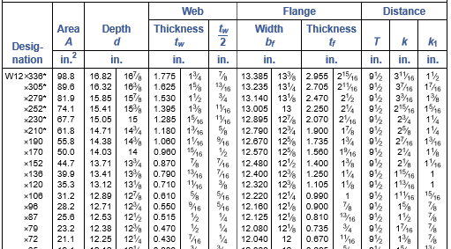
UNIDAD 2
2.4 DISEÑO DE ELEMENTOS EN COMPRESIÓN
TEORÍA DE COLUMNAS
INDICE

Slide 150
UNIDAD 2
2.4 DISEÑO DE ELEMENTOS EN COMPRESIÓN
TEORÍA DE COLUMNAS
INDICE

